Slide 1
CIVIL BEREDSKAP – SÅ FUNKAR DET
OBS!
Den 1 januari bildas den nya Myndigheten för civilt försvar.
Denna presentation kommer att uppdateras både till form och innehåll för att anpassas till den nya myndigheten och dess uppdrag.
Denna version 1.9 är uppdaterad oktober 2025
Notes:
SAMHÄLLETS KRISBEREDSKAP
Webbkursen ger en introduktion till området samhällsskydd och beredskap och utgör en grund för fortsatt lärande inom området.
https://www.msb.se/sv/utbildning--ovning/alla-utbildningar/samhallets-krisberedskap---webbkurs/
https://webbutbildning.msb.se/utb/samhallets-krisberedskap/
TOTALFÖRSVAR ETT GEMENSAMT ANSVAR
Webbkursen syftar till att utveckla grundläggande kunskap inom området totalförsvar samt uppmuntra till ett gemensamt ansvarstagande i totalförsvarsplaneringen.
https://www.msb.se/sv/utbildning--ovning/alla-utbildningar/totalforsvaret--ett-gemensamt-ansvar/
https://webbutbildning.msb.se/utb/Totalforsvar/

Slide 2
Mål och syfte med denna presentation
DOLD BILD – info till dig som presenterar
Bakgrund
Målet är en grundläggande och gemensam beskrivning av:
vad krisberedskap och civilt försvar (civil beredskap) innebär
vilka roller och ansvar olika aktörer har
hur vi enskilt eller gemensamt kan förbereda oss för kriser och krig
hur vi hanterar och samverkar vid en samhällsstörning
Syftet är att underlätta när du berättar om och beskriver samhällets krisberedskap och civilt försvar i olika sammanhang.
Den ska även bidra till ett ensat språk och bildspråk vilket stärker budskapen och minskar risken för missförstånd.
Hänvisa gärna till webbkursen civilt försvar och krisberedskap: in introduktion
https://www.msb.se/sv/utbildning--ovning/alla-utbildningar/webbkurser-inom-krisberedskap/

Slide 3
Viktigt om denna presentation
DOLD BILD – info till dig som presenterar
Bakgrund
Den 1 januari bildas den nya Myndigheten för civilt försvar.
Denna presentation kommer att uppdateras både till form och innehåll för att anpassas till den nya myndigheten och dess uppdrag.
Aktörer, myndigheter och organisationer får använda bilderna men ska då ange MSB som källa och inte ändra i bilder där MSB:s logga finns med.
Den är mer av utbildande karaktär än engagerande och inspirerande. Om du vill engagera din publik rekommenderar vi enkla bilder, medryckande historier, lärande exempel, goda råd och tips eller tydliga uppmaningar.
Det finns ett generiskt manus som stöd i anteckningssidorna baserat på texterna i webbkurserna ”Samhällets krisberedskap” och ”Totalförsvar – ett gemensamt ansvar”.
Du som använder presentationen måste anpassa vilka bilder du visar och ditt manus till publikens intressen, kunskapsnivå och sammanhanget för din presentation.

Slide 4
CIVIL BEREDSKAP
Krisberedskap och civilt försvar
Notes:
OM DENNA PRESENTATION
Målet är en grundläggande och MSB-gemensam beskrivning av:
vad krisberedskap och civilt försvar (civil beredskap) innebär
vilka roller och ansvar olika aktörer har
hur vi enskilt eller gemensamt kan förbereda oss för kriser och krig
hur vi hanterar och samverkar vid en samhällsstörning
Syftet är att underlätta för MSB:s medarbetare och andra att kunna berätta om och beskriva samhällets krisberedskap och civilt försvar i olika sammanhang.
TILL TALAREN:
Notera att den är mer av utbildande karaktär än engagerande och inspirerande. Om du vill engagera din publik rekommenderar vi enkla bilder, medryckande historier, lärande exempel, goda råd och tips eller tydliga uppmaningar.
Du kan använda den för att ta ut relevanta bilder för en egen presentation som du skräddarsyr utifrån din publiks intressen och kunskapsnivå.
Det finns ett generiskt manus som stöd i anteckningssidorna baserat på texterna i webbkurserna ”Samhällets krisberedskap” och ”Totalförsvar – ett gemensamt ansvar”. Du som använder presentationen måste dock anpassa ditt manus till publiken och sammanhanget för din presentation.
Andra aktörer/myndigheter och organisationer får använda bilderna men ska då ange MSB som källa och inte ändra i bilder där MSB:s logga finns med.
KÄLLOR:
Presentationen bygger främst på webbkurser som är framtagna av enheten för utbildningsutveckling åren 2019-2020. Webbkureserna kommer att uppdateras 2023. Viss information är hämtad från msb.se

Slide 5
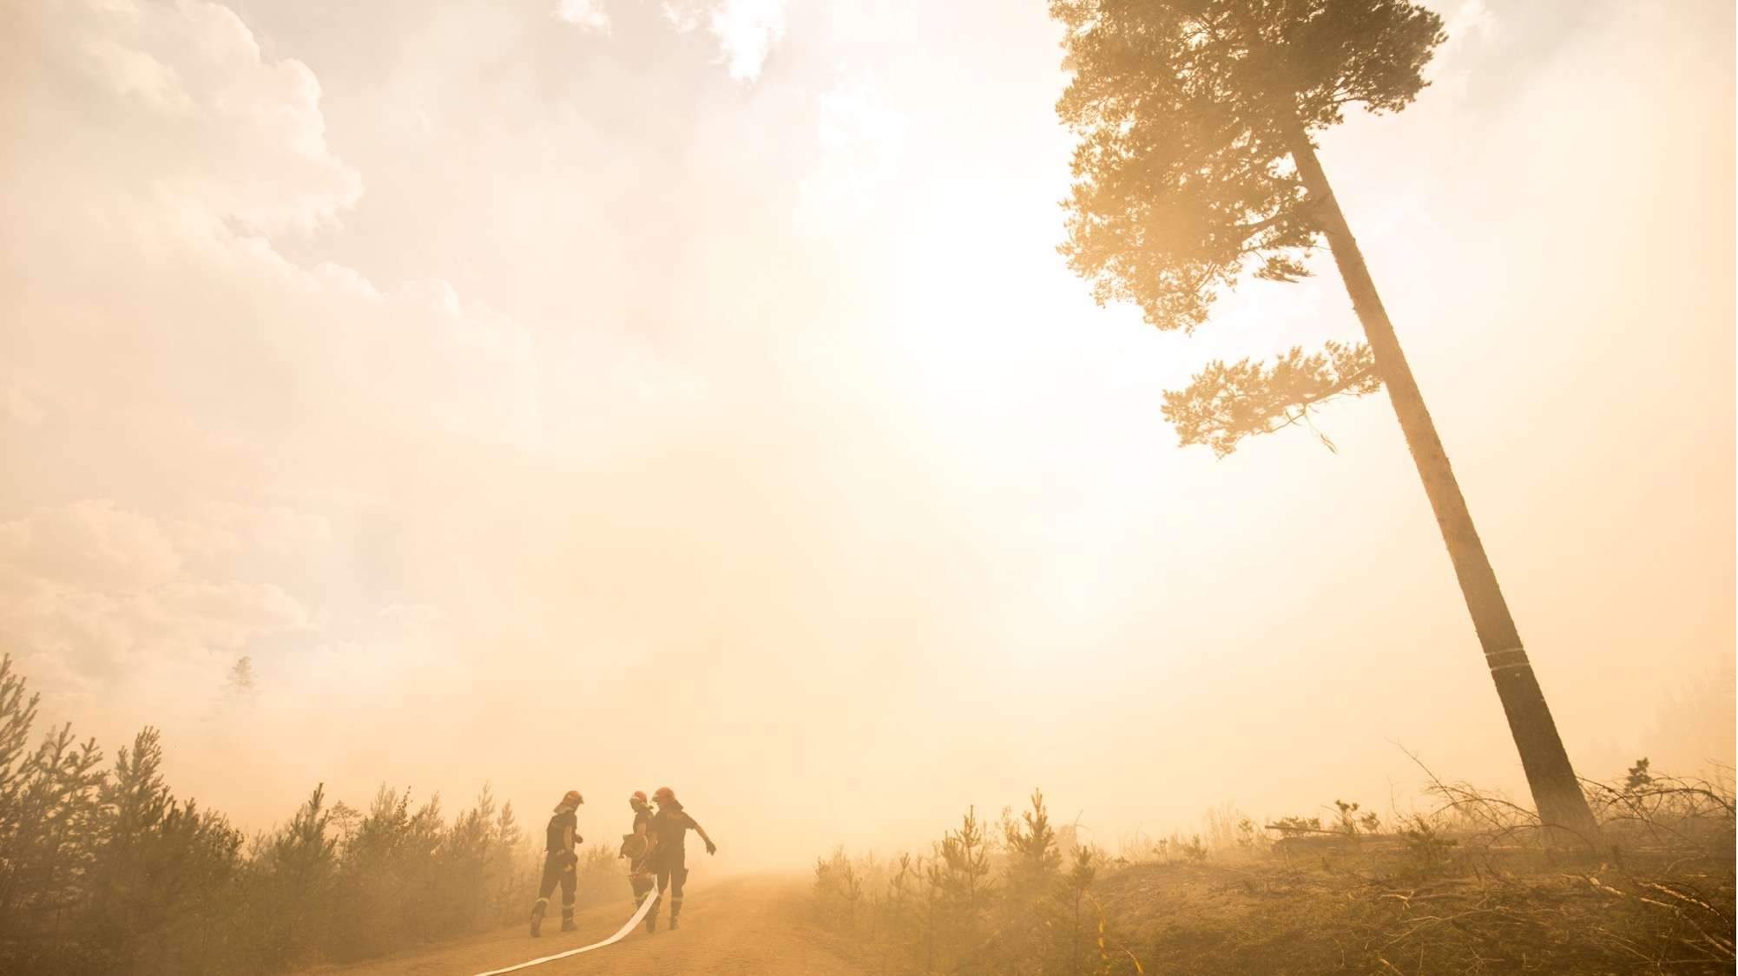
BEREDSKAP FÖR KRISER OCH KRIG
Foto: Pavel Koubek
Notes:
I Sverige finns det inte en särskild krisorganisation som tar över hanteringen när en samhällsstörning inträffar. Alla som berörs av händelsen och kan bidra till att hantera konsekvenserna ansvarar och bidrar utifrån sitt ansvarsområde. Detta förväntas även av företag och privatpersoner. Det är grunden för svensk krisberedskap.
Krisberedskap handlar om att minska sårbarheten i samhället och att utveckla förmågan att hantera krissituationer. Den bygger på att samhällets ordinarie, dagliga verksamheter förebygger och hanterar händelser.
Med civilt försvar avses den civila verksamhet som myndigheter, kommuner, regioner, enskilds, företag, frivilliga försvarsorganisationer och det civila samhället med flera vidtar för att förbereda Sverige för krig.
För att använda samhällets samlade resurser så effektivt som möjligt behöver befintliga aktörsgemensamma processer för samordning, planering och förberedelser inom krisberedskapen och civilt försvar förstärkas och struktureras.
Den ömsesidigt förstärkande effekten av de åtgärder som vidtas inom det civila försvaret och krisberedskapen samordnas och inordnas därför under termen civil beredskap.
Återupptagen totalförsvarsplanering sedan 2015
Med anledning av den säkerhetspolitiska utvecklingen i Sveriges närområde beslutade regeringen den 10 december 2015 att Försvarsmakten, MSB och övriga berörda civila myndigheter ska återuppta en sammanhängande planering för totalförsvaret. Totalförsvarsplaneringen har återupptagits, men behöver fortsatt förstärkas. Detta konstaterade regeringen i totalförsvarsproposition 2021-2025 där ett nytt mål för totalförsvaret och nya mål för det militära respektive civila försvaret föreslogs. Målen har därefter beslutats av riksdagen.

Slide 6

EN FÖRÄNDRAD HOTBILD
Foto: Antonia Sehlstedt/Försvarsmakten
Notes:
En förändrad hotbild
Sverige är i många avseenden ett tryggt land att leva i, men det finns hot mot vår säkerhet.
Tryggheten ställs inför olika typer av hot som militära hot, påverkansoperationer, terrorism och olyckor.
Globaliseringen och digitaliseringen gör att Sverige i större utsträckning än tidigare påverkas av händelser utanför våra gränser. En cyberattack kan slå ut viktiga IT-system och sabotage kan förstöra viktig infrastruktur.
En konflikt någonstans i världen kan påverka Sverige och leda till brist på livsmedel, mediciner eller andra förnödenheter.
Det försämrade säkerhetspolitiska läget i Sveriges närområde och i Europa som helhet har ökat risken för att vi ska dras in i en väpnad konflikt eller utsättas för olika former av psykologisk krigföring eller påverkanskampanjer.
Hybridhot
Den osäkerhet som kan uppstå i gränslandet mellan fred och krig kallas ofta gråzonsproblematik. I internationella samarbeten används ofta begreppet hybridhot. Med det avses en blandning av aktiviteter, tekniker och procedurer som används systematiserat för angrepp på ett lands suveränitet. Hybridhot är angrepp som kan genomföras med en kombination av militära och icke-militära medel.
Militärstrategiskt läge
Östersjön är en strategisk transportled. Om fartygstrafiken på Östersjön begränsas får det snabbt allvarliga konsekvenser för Sveriges ekonomi och försörjning. Det säkerhetspolitiska läget i Östersjöområdet har försämrats den senaste tiden.
Sverige säkerhetspolitiska läge/ Sverige säkerhetspolitik och solidaritetsförklaring
Sveriges geografiska läge påverkar vår säkerhetspolitiska situation. Vi är sedan 1995 med i EU. De flesta av våra grannländer är också med i EU och/eller försvarsalliansen Nato.
Sverige har ett fördjupat samarbete med Nato och har precis som Finland under senvåren 2022 ansökt om medlemskap.
Genom vårt partnerskap med Nato har vi ett fördjupat samarbete med Nato sedan 1994. Vi har också ett samförståndsavtal med Nato om värdlandsstöd som skapar förutsättningar för att ge och ta emot civilt och militärt stöd. Dessa samarbeten innebär dock inte några ömsesidiga försvarsförpliktelser.
Inom EU finns också en uttalad solidaritetsförklaring om att medlemsländerna ska hjälpa varandra vid katastrofer, terroristattacker eller väpnat angrepp. Med USA har Sverige ett särskilt avtal om samarbete på försvarsområdet. Med Finland har Sverige ett försvarssamarbete, som innefattar operativ planering och förberedelser för ett gemensamt användande av civila och militära resurser i olika scenarier.

Slide 7


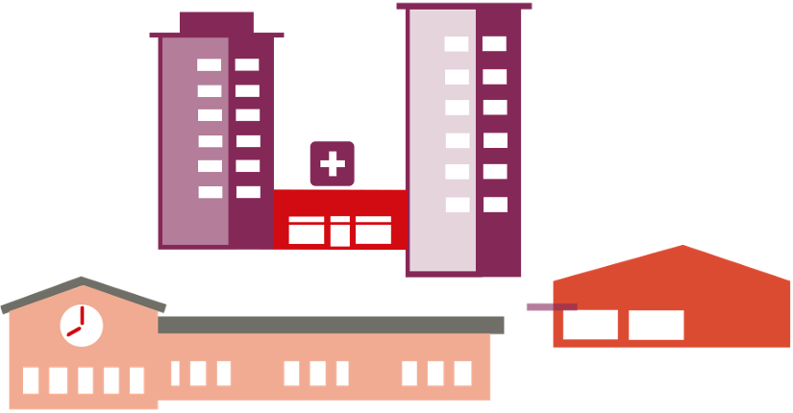



VAD SKA VI SKYDDA?
Civil beredskap - krisberedskap och civilt försvar
Människors liv och hälsa
Samhällets funktionalitet
Demokrati, rättssäkerhet
och mänskliga fri- och rättigheter
Miljö och
ekonomiska värden
Nationell
suveränitet
Notes:
Det skyddsvärda i samhället
Vi måste vara förberedda på och kunna hantera alla slags samhällsstörningar som riskerar att skada oss, direkt eller indirekt.
Samhällets aktörer behöver förbereda sig för olika typer av händelser. Även händelser som kan verka otänkbara behöver en plan.
Anledningen är att det finns grundläggande värden som vi vill skydda. Vi kallar dem samhällets skyddsvärden
Skyddsvärden är de värden vi ytterst ska hjälpas åt att skydda.
De värden som ska skyddas kopplar till mål formulerade av riksdag och regering. I grunden är alla värden likvärdiga och ska inte ställas mot varandra.
Men beroende på samhällsstörningens art och omfattning kan skyddsvärdena behöva vägas mot varandra och prioriteras på olika sätt.
Det är:
Människors liv och hälsa
Samhällets funktionalitet
Demokrati, rättssäkerhet och mänskliga fri- och rättigheter
Miljö och ekonomiska värden
Nationell suveränitet.
Vi har alla ett ansvar, en skyldighet, att se till att vi på ett effektivt sätt samverkar för att skydda samhällets värden.
Människors liv och hälsa
Människors liv och fysiska och psykiska hälsa är viktiga värden att skydda i samhället. Det gäller alla människor som har Sverige som hemvist eller uppehåller sig i Sverige samt svenska medborgare som befinner sig utomlands.
Därför behöver samhället ha förutsättningar att skydda människor. Vi behöver också ha tänkt på hur människor indirekt kan komma till skada vid olika händelser.
Samhällets funktionalitet
För att kunna upprätthålla samhällets funktionalitet i alla lägen är vissa verksamheter viktigare än andra - de är samhällsviktiga. Det kan handla om verksamheter som till exempel säkerställer vår tillgång till el, dricksvatten, livsmedel, transporter och sjukvård. Vårt samhälle är komplext och många verksamheter är beroende av varandra och påverkas vid samhällsstörningar. Det kan få stora konsekvenser för individ och samhälle.
Miljö och ekonomiska värden
I samhället finns ekonomiska värden i form av privat och offentlig egendom samt värdet av produktion av varor och tjänster. Dessa måste värnas för att samhället ska fungera. Vi är även beroende av att skydda vår miljö. Utan vatten, mark, luft, biologisk mångfald och värdefull natur- och kulturmiljö kan vi inte existera.
Nationell suveränitet
Nationell suveränitet innebär att vi bestämmer över vårt eget land och de politiska beslutsprocesserna. Det betyder också att vi kan säkra Sveriges behov av nödvändiga resurser som till exempel mat, vatten och el. Utan nationell suveränitet kan vi inte skydda övriga värden, så detta skyddsvärde kan ses som en förutsättning för att garantera de andra.
Demokrati, rättssäkerhet och mänskliga fri- och rättigheter
Dessa värden är grundläggande för att människor i ett samhälle ska kunna leva i frihet och bestämma över sina liv. Det handlar om rätten att få uttrycka sina åsikter, uttrycka kärlek till vem en vill och skyddas från brott och övergrepp. I detta skyddsvärde ingår även förtroendet för samhällets institutioner, det politiska beslutsfattandet och att samhället ska motarbeta korruption och rättsövergrepp.
Källa: MSBs övergripande inriktning för samhällsskydd och beredskap, MSB publikation 708. https://www.msb.se/sv/Om-MSB/Inriktning-samhallsskydd-och-beredskap/

Slide 8
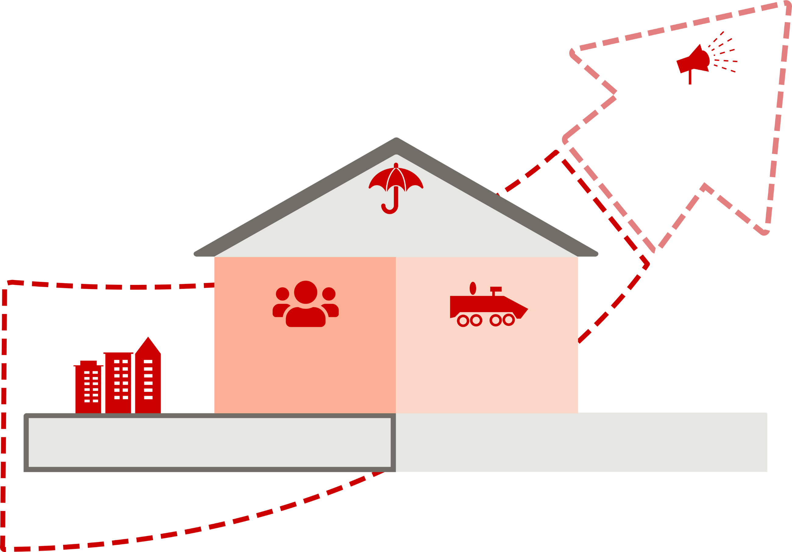
HUR HÄNGER KRISBEREDSKAP, CIVILT FÖRSVAR OCH TOTALFÖRSVAR IHOP?
Civil beredskap - krisberedskap och civilt försvar
Höjd
beredskap
Totalförsvar
Krisberedskap
Civilt
försvar
Militärt
försvar
Civil beredskap
Notes:
Krisberedskap och totalförsvar utgår delvis från olika lagstiftning och mål, men handlar i praktiken om att samma typ av verksamhet ska bedrivas av samma aktörer och med samma resurser.
Samhällets krisberedskap handlar om förmågan att förebygga och hantera alla slags svåra samhällsstörningar. Vissa myndigheter har ett särskilt ansvar i planering och hantering, men alla verksamheter och individer har ett ansvar för att bygga upp motståndskraften.
Totalförsvaret består av det civila försvaret och det militära försvaret och totalförsvarets uppgift är att förbereda Sverige för höjd beredskap och krig. Vid högsta beredskap är totalförsvar all verksamhet som då bedrivs.
Totalförsvar
Totalförsvar är verksamhet som behövs för att förbereda Sverige för krig. Under högsta beredskap är totalförsvar all verksamhet som då ska bedrivas.
Totalförsvaret består av det militära försvaret och det civila försvaret. Det övergripande målet för totalförsvaret ska vara att ha förmåga att försvara Sverige mot väpnat angrepp och värna vår säkerhet, frihet, självständighet och handlingsfrihet. Verksamhet inom totalförsvaret ska kunna bedrivas enskilt och tillsammans med andra, inom och utom landet.
Totalförsvar består av militär verksamhet (militärt försvar) och civil verksamhet (civilt försvar). Det civila och militära försvaret är ömsesidigt förstärkande. I fredstid utgörs totalförsvarets verksamhet av beredskapsplanering och förmågehöjande åtgärder,
inklusive säkerhetsskyddsåtgärder.
På uppdrag av regeringen har Försvarsmakten och MSB utarbetat en handlingsplan för att ytterligare stärka förmågan inom totalförsvaret: Handlingskraft
MER OM DELARNA I BILDEN
Krisberedskap
Innebär samhällets samlade förmåga att förebygga och hantera samhällsstörningar.
Höjd beredskap
När Sverige är i krigsfara, eller om det råder svåra förhållanden som beror på att det är krig, utanför landets gränser, kan regeringen besluta om skärpt
eller höjd beredskap. Om det råder krig, innebär det högsta beredskap. Under höjd beredskap är regeringens belägenheter och mandat utvidgade och Regeringsformen ger möjligheter till utökade befogenheter för enskilda myndigheter.
Det civila försvaret
Med civilt försvar avses den civila verksamhet som myndigheter, kommuner, regioner, enskilds, företag, frivilliga försvarsorganisationer och det civila samhället med flera vidtar för att förbereda Sverige för krig.
Varje aktör måste kunna hålla igång sin verksamhet även vid händelser som exempelvis sabotage, it-attacker eller strömavbrott. Varje aktör måste tillsammans med andra se till helheten och bidra att samhället fungerar både i fred och vid höjd beredskap.
Det civila försvaret omfattar hela samhället, där många aktörer måste samverka och arbeta utifrån målet för det civila försvaret. Att skapa ett starkt civilt försvar är därför en process som kommer att behöva fortgå under många år framåt.
Målet för det civila försvaret är att:
värna civilbefolkningen
säkerställa de viktigaste samhällsfunktionerna
upprätthålla en nödvändig försörjning
bidra till det militära försvarets förmåga vid väpnat angrepp eller krig i vår omvärld
upprätthålla samhällets motståndskraft mot externa påtryckningar och bidra till att stärka försvarsviljan
bidra till att stärka samhällets förmåga att förebygga och hantera svåra påfrestningar på samhället i fred
med tillgängliga resurser bidra till förmågan att delta i internationella fredsfrämjande och humanitära insatser.
Civil beredskap
För att använda samhällets samlade resurser så effektivt som möjligt behöver befintliga aktörsgemensamma processer för samordning, planering och förberedelser inom krisberedskapen och civilt försvar förstärkas och struktureras.
Den ömsesidigt förstärkande effekten av de åtgärder som vidtas inom det civila försvaret och krisberedskapen samordnas och inordnas därför under termen civil beredskap.
Civil beredskap dimensioneras av de krav som ställs av det väpnade angreppet men omfattar hela hotskalan. Det betyder att civil beredskap ska kunna möta alla former av samhällsstörningar och den förmågan byggs genom beredskapshöjande åtgärder, såväl förebyggande som förberedande.
Det militära försvaret
Med militärt försvar avses den verksamhet som bedrivs av Försvarsmakten med stöd av
försvarsmyndigheter, delar av de frivilliga försvarsorganisationerna, delar av försvarsindustrin samt eventuella internationella samarbetspartners.
Under det kalla kriget bestod det svenska försvaret av cirka 850 000 personer. Idag är Försvarsmakten betydligt mindre. Det militära försvaret är beroende av ett starkt och fungerande civilt försvar för att kunna försvara Sverige.
En bakgrund om utvecklingen av totalförsvaret
Efter kalla krigets slut i början av 1990-talet fattades en rad försvarspolitiska beslut som innebar en avveckling av totalförsvaret. De civila aktörerna fortsatte att arbeta med beredskap, men arbetet ändrade inriktning från krig till fredstida kriser. Erfarenheterna från stora samhällsstörningar som stormar och skogsbränder har bidragit till att utveckla krisberedskapen. Försvarsmaktens fokus har under många år varit att delta i internationella insatser. Planeringen för det nya totalförsvaret kan inte ta vid där det gamla lades ner, men det finns mycket att lära av det totalförsvar som Sverige hade under den senare delen av 1900-talet.

Slide 9
MÅLET FÖR DET CIVILA FÖRSVARET
Civil beredskap - krisberedskap och civilt försvar
Målet för det civila försvaret ska vara att ha förmåga att:
Säkerställa de viktigaste samhällsfunktionerna
Inom ramen för Natos kollektiva försvar och uppgifter i övrigt, bidra till det militära försvarets förmåga
Skydda civilbefolkningen
Upprätthålla försvarsviljan och samhällets motståndskraft mot externa påtryckningar
(prop. 2024/25:34, bet. 2024/25:FöU2, rskr. 2024/25:114)
Notes:
Det civila försvaret
Med civilt försvar avses den civila verksamhet som myndigheter, kommuner, regioner, enskilds, företag, frivilliga försvarsorganisationer och det civila samhället med flera vidtar för att förbereda Sverige för krig.
Varje aktör måste kunna hålla igång sin verksamhet även vid händelser som exempelvis sabotage, it-attacker eller strömavbrott. Varje aktör måste tillsammans med andra se till helheten och bidra att samhället fungerar både i fred och vid höjd beredskap.
Det civila försvaret omfattar hela samhället, där många aktörer måste samverka och arbeta utifrån målet för det civila försvaret. Att skapa ett starkt civilt försvar är därför en process som kommer att behöva fortgå under många år framåt.
Målet för det civila försvaret är att:
värna civilbefolkningen
säkerställa de viktigaste samhällsfunktionerna
upprätthålla en nödvändig försörjning
bidra till det militära försvarets förmåga vid väpnat angrepp eller krig i vår omvärld
upprätthålla samhällets motståndskraft mot externa påtryckningar och bidra till att stärka försvarsviljan
bidra till att stärka samhällets förmåga att förebygga och hantera svåra påfrestningar på samhället i fred
med tillgängliga resurser bidra till förmågan att delta i internationella fredsfrämjande och humanitära insatser.

Slide 10

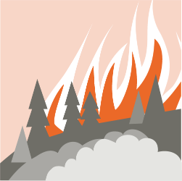
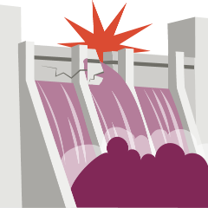


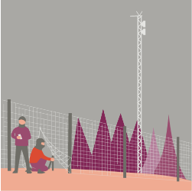

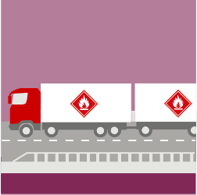
EXEMPEL SAMHÄLLSSTÖRNINGAR
Civil beredskap - krisberedskap och civilt försvar
Social oro
Skogsbrand
Dammbrott
Höjd beredskap
Pandemi
Sabotage
IT-attack
CBRNE-händelse
Farliga ämnen
Notes:
Det inträffar saker dagligen som hotar och skadar det som ska skyddas i samhället. I de gemensamma grunderna kallas det samhällsstörningar. Det kan vara allt från en mindre olycka, ett dammbrott, en skogsbrand eller ett dataintrång. Det kan till och med vara krigsfara eller krig. Det är ofta oväntat men det kan vara förväntat (ett oväder) eller till och med planerat (ett statsbesök, ett prinsessbröllop). Samhällsstörningar är alltså ett gemensamt uttryck för olyckor, kriser, krig och annat som har med samhällsskydd och beredskap att göra.
Normalt klarar vi av samhällsstörningar i samhället med en eller ett par aktörer inblandade, men det kan ibland krävas många fler. Erfarenheter från större övningar och verkliga händelser visar att samhället – aktörer – ofta brister i att hantera händelser tillsammans.
Att använda termen samhällsstörningar är ett sätt att öppna upp för att förstå en händelse ur flera perspektiv. Att använda termerna olycka, kris, krig riskerar att utgå mycket från lagstiftning och myndighetsuppdrag. Vi vill använda ordet samhällsstörningar för att det kan leda till att fler känner sig berörda av att hantera en, eller flera samtidiga, händelser. Säger man att det inträffat en ”olycka” kanske det främst är polisen, räddningstjänsten och akutsjukvården som känner sig berörda. Men säger man samhällsstörningar, då tror vi att det blir lättare för fler att snabbt komma på tå och tänka ”Hur kan denna samhällsstörning beröra mig och vår verksamhet?”, ”Vilka fler i kommunen, eller länet kan bli berörda?” Kanske det är en olycka som kräver expertis eller agerande från en nationell myndighet? Då ska man hellre prata om samhällsstörningar än om en olycka.
Källa: Gemensamma grunder för samverkan och ledning vid samhällsstörningar (MSB 777, 2108)

Slide 11
VEM HAR ANSVAR?
Notes:
I Sverige finns det inte en särskild krisorganisation som tar över hanteringen när en samhällsstörning inträffar. Alla som berörs av händelsen och kan bidra till att hantera konsekvenserna ansvarar och bidrar utifrån sitt ansvarsområde. Detta förväntas även av företag och privatpersoner. Det är grunden för svensk krisberedskap.
Krisberedskap handlar om att minska sårbarheten i samhället och att utveckla förmågan att hantera krissituationer. Den bygger på att samhällets ordinarie, dagliga verksamheter förebygger och hanterar händelser.
När en samhällsstörning inte kan hanteras med ordinarie resurser och organisation krävs samordnade åtgärder från flera aktörer. Det sker genom att flera aktörer samverkar sa att samhällets resurser används effektivt och ger minskade konsekvenser.

Slide 12
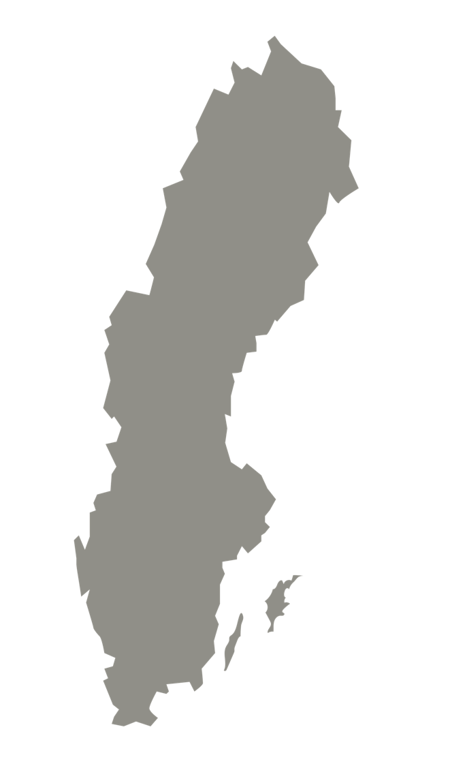
AKTÖRER
Civil beredskap
Riksdag och regering
Centrala myndigheter
Länsstyrelser
Alla som på något sätt bidrar i hanteringen av en samhällsstörning kallas i beredskapssystemet för en aktör.
Aktörerna kan vara offentliga, privata och frivilliga organisationer men också enskilda individer.
Regioner
Kommuner
Näringslivet
Frivilliga
Privatpersoner
Notes:
Alla som på något sätt bidrar i hanteringen av en samhällsstörning kallas i beredskapssystemet för en aktör.
Aktörerna kan vara offentliga, privata och frivilliga organisationer men också enskilda individer. De befinner sig inom olika ansvarsområden i samhället, från lokal nivå ända upp till internationella sammanhang och ska tillsammans se till att samhället fungerar - oavsett händelse.
En av utgångspunkterna för det civila försvaret är att det ska bygga på krisberedskapen.
En god krisberedskap i fredstid skapar en viktig grund för den förmåga som behövs i krig.
Totalförsvar är verksamhet som behövs för att förbereda Sverige för krig. Under högsta beredskap är totalförsvar all den samhällsverksamhet som då ska bedrivas.
Totalförsvar är med andra ord ingen enskild organisation. Enhetliga och gemensamma samverkansformer och ett gemensamt språkbruk underlättar kontakterna mellan aktörerna och förståelse för varandras roller.

Slide 13
RIKSDAG
OCH REGERING
Civil beredskap
Riksdag och regering
Centrala myndigheter
Länsstyrelser
Regeringen har en viktig
roll i totalförsvaret att styra myndigheterna och där-med prioriteringarna för beredskapsplaneringen.
Regioner
Kommuner
Näringslivet
Frivilliga
Privatpersoner
Notes:
Regeringen har en viktig roll i totalförsvaret. Regeringen styr de statliga myndigheterna och därmed prioriteringarna för beredskapsplaneringen. Regeringsformen ger regeringen utökade befogenheter i krig, inklusive rätt att utfärda föreskrifter som annars ska meddelas som lag. Det är också regeringen som fattar beslut om höjd beredskap.
Varken regeringen eller riksdagen, eller deras enskilda medlemmar, får fatta beslut eller utöva befogenhet om de befinner sig på ockuperat område. Vid krig eller krigsfara kan krigsdelegationen ersätta riksdagen efter beslut från Utrikesnämnden, alternativt från regeringen om nämnden inte kan sammanträda. Krigsdelegationen består av talmannen som blir ordförande, samt femtio riksdagsledamöter. Ledamöterna väljs av riksdagen för varje mandatperiod.

Slide 14
CENTRALA MYNDIGHETER
Civil beredskap
Riksdag och regering
Centrala myndigheter
Länsstyrelser
Har ett ansvar att minska sårbarheter i samhället inom sitt område och utveckla en god förmåga att hantera sina uppgifter i vardagen och under samhällsstörningar.
Regioner
Kommuner
Näringslivet
Frivilliga
Privatpersoner
Notes:
Det finns cirka 220 statliga myndigheter som har uppgift att utföra den verksamhet som riksdag och regering har beslutat om och se till att lagar följs. Alla statliga myndigheter har ett ansvar att minska sårbarheter i samhället och utveckla en god förmåga att hantera sina uppgifter i vardagen och under samhällsstörningar. De har också ett ansvar att samverka med andra myndigheter.
Några av myndigheterna (60) är beredskapsmyndigheter med ett särskilt ansvar för krisberedskap och höjd beredskap. Det innebär bland annat att de måste planera och ha en beredskap för samhällsstörningar. De ska till exempel genomföra nödvändig omvärldsbevakning, risk- och sårbarhetsanalyser, utbilda och öva berörd personal samt genomföra utvecklingsinsatser för att klara sina uppgifter vid höjd beredskap.

Slide 15
LÄNSSTYRELSER
Civil beredskap
Riksdag och regering
Centrala myndigheter
Länsstyrelser
Är regeringens företrädare på regional nivå och har en sammanhållande och stödjande roll i länen.
Länsstyrelserna är upp-delade i 6 civilområden med civilområdesansvariga länsstyrelser.
Regioner
Kommuner
Näringslivet
Frivilliga
Privatpersoner
Notes:
Krisberedskap
Länsstyrelserna är regeringens företrädare på regional nivå och har som det en sammanhållande och stödjande roll inom krisberedskap och civilt försvar i länen. Länsstyrelserna är beredskapsmyndigheter. I det förebyggande arbetet tar de bland annat fram risk- och sårbarhetsanalyser, håller regionala råd för krisberedskap och ger stöd åt kommunerna genom utbildning, övning och stöd i risk- och sårbarhetsanalyser.
Vid en samhällsstörning är länsstyrelsen geografiskt områdesansvarig myndighet på regional nivå. Det innebär att länsstyrelsen samordnar verksamhet mellan berörda kommuner, regioner, myndigheter, företag och organisationer så att samhällets resurser utnyttjas på bästa sätt.
När det gäller totalförsvar är länsstyrelserna även den högsta totalförsvarsmyndigheten inom länet och har det geografiska områdesansvaret på regional nivå. Länsstyrelserna har viktiga uppgifter i den fredstida planeringen och ska även verka för samordning av aktörerna i länet vid höjd beredskap.
Länsstyrelserna ska agera så att samordning uppnås kring aktörernas åtgärder före, under och efter en samhällsstörning. De ska också samordna kommunikation till media och allmänhet, samt prioritera resurser.
OBS NYTT DEN 1 OKTOBER 2022
En högre regional nivå inrättas genom att dela in landets 21 länsstyrelser i sex civilområden. I varje civilområde ska mellan två och sju länsstyrelser ingå. För varje område utses en ansvarig länsstyrelse där landshövdingen kommer att benämnas civilområdeschef. Civilområdesansvariga länsstyrelser får uppgifter som syftar till att det civila försvaret inom civilområdet får en enhetlig inriktning. I samarbete med Försvarsmakten ska de också arbeta för att totalförsvaret inom civilområdet får en enhetlig inriktning.

Slide 16
REGIONER
Civil beredskap
Riksdag och regering
Centrala myndigheter
Länsstyrelser
Ska minska sårbarheten i sin verksamhet och ha en god förmåga att hantera kris-
situationer i fredstid såväl som en grundläggande förmåga till civilt försvar.
Regioner
Kommuner
Näringslivet
Frivilliga
Privatpersoner
Notes:
Krisberedskap
Sveriges regioner ansvarar för uppgifter som är gemensamma för stora geografiska områden. Det handlar om hälso- och sjukvård, smittskydd, kultur, kollektivtrafik och att stärka regionernas tillväxt och utveckling.
Vid en samhällsstörning är regionens uppgift exempelvis att fördela resurser inom främst sjukvård och kollektivtrafik så att störningens påverkan på ordinarie verksamhet blir så liten som möjligt. Regionernas skyldighet är att genom risk- och sårbarhetsanalyser, planering, utbildning och övning minska sårbarheten i sin verksamhet och ha en god förmåga att hantera krissituationer i fredstid. Regioner ska därigenom också uppnå en grundläggande förmåga till civilt försvar.
Totalförsvar
Regionerna har ansvar för verksamheter som sjukvård och kollektivtrafik både i fredstid och vid höjd beredskap. Regionerna ska planera så att verksamheten kan bedrivas även vid höjd beredskap.
Regionerna ska de närmaste åren i sin planering fokusera på att höja kompetensen när det gäller totalförsvaret. De ska beskriva vad som ska klaras av vid höjd beredskap, samt hur det ska gå till. Det handlar framför allt om regionernas ansvar för hälso- och sjukvård, smittskydd samt kollektivtrafik. Vidare behöver regionerna arbeta med säkerhetsskyddet som är ett prioriterat område i totalförsvarsplaneringen, samt med utformningen av krigsorganisationen och krigsplaceringen av personal.

Slide 17
KOMMUNER
Civil beredskap
Riksdag och regering
Centrala myndigheter
Länsstyrelser
Ska minska sårbarheten i sin verksamhet och ha en god förmåga att hantera kris-situationer i fredstid såväl som en grundläggande förmåga till civilt försvar.
Regioner
Kommuner
Näringslivet
Frivilliga
Privatpersoner
Notes:
Krisberedskap
Sveriges kommuner har en central roll i samhällets krisberedskap. Varje kommun ansvarar för en stor del av den samhällsservice som finns där människor lever och bor. Kommunerna är skyldiga att ha vissa verksamheter enligt lag exempelvis förskola, skola, räddningstjänst, socialtjänst och äldreomsorg.
Varje kommun har skyldighet att genom risk- och sårbarhetsanalyser, planering, utbildning och övning minska sårbarheten i sin verksamhet och ha en god förmåga att hantera krissituationer i fredstid. Kommunerna ska därigenom också uppnå en grundläggande förmåga till civilt försvar. Kommunen har också ett geografiskt områdesansvar som innebär att samordna de aktörer som är involverade vid en samhällsstörning inom kommunens område.
Totalförsvar
Kommunerna är geografiskt områdesansvariga på lokal nivå både i fredstid och vid höjd beredskap. De ska verka för att samordning uppnås kring aktörernas åtgärder inför och under en samhällsstörning. De ska också verka för att informationen till allmänheten
samordnas.
Vidare ska kommunerna arbeta med säkerhetsskyddet, samt med utformningen av krigsorganisationen och krigsplaceringen av personal. Vissa kommuner har fått utökade medel för att komma längre i sin beredskapsplanering.

Slide 18
NÄRINGSLIVET
Civil beredskap
Riksdag och regering
Centrala myndigheter
Länsstyrelser
Aktörer inom näringslivet är viktiga för att bidra till att minska konsekvenserna och använda samhällets resurser effektivt.
En väl fungerande privat-offentlig samverkan är en viktig förutsättning.
Regioner
Kommuner
Näringslivet
Frivilliga
Privatpersoner
Notes:
Krisberedskap
En stor del av den samhällsviktiga verksamheten bedrivs av företag inom områden som till exempel energiförsörjning, finansiella tjänster, handel och industri, information och kommunikation samt livsmedel.
Vid samhällsstörningar är aktörer i näringslivet viktiga för att bidra till att minska konsekvenserna och använda samhällets resurser effektivt. En väl fungerande privat-offentlig samverkan är en viktig förutsättning.
Totalförsvar
Många samhällsviktiga verksamheter, till exempel inom transporter, utförs idag av privata aktörer. De resurser som ägs av privata aktörer är nödvändiga för att tillgodose totalförsvarets behov. Därför behöver näringslivet involveras i arbetet med samhällets
säkerhet, i planeringen och förberedelsearbetet för höjd beredskap. Staten har vid höjd beredskap långtgående befogenheter att reglera marknaden och göra ingrepp i enskilda näringsidkares rättigheter.
Beredskapsmyndigheter kan inom sitt område träffa avtal med företag som vid krig eller krigsfara ska tillhandahålla varor och tjänster som är viktiga för totalförsvaret.

Slide 19
FRIVILLIGA
Civil beredskap
Riksdag och regering
Centrala myndigheter
Länsstyrelser
Vid samhällsstörningar är det viktigt att samhället kan ta emot hjälp från frivilliga organisationer och spontanfrivilliga.
Frivilliga försvarsorganisationer har en särskilt utpekad ställning.
Regioner
Kommuner
Näringslivet
Frivilliga
Privatpersoner
Notes:
Krisberedskap
Vid större samhällsstörningar är det viktigt att samhället kan ta emot hjälp från frivilliga organisationer och spontanfrivilliga. Frivilliga försvarsorganisationer (FFO) är 18 frivilliga försvarsorganisationer med särskilt utpekad ställning enligt Förordningen om frivillig försvarsverksamhet. De är ideella och medlemsstyrda organisationerna som har uppdrag mot olika beredskapsområden och utbildar och rekryterar förstärkningsresurser för myndigheter, regioner och kommuner. I dessa organisationer finns en stor bredd av kunskap och erfarenhet inom till exempel logistik, samband, djursmitta, flyg samt samverkan och ledning.
Exempel på frivilliga försvarsorganisationer är Svenska Lottakåren, Frivilliga flygkåren och Svenska Brukshundklubben.
Trossamfunden utgör en stor och bred resurs för samhällets krisberedskap och civilt försvar på alla nivåer. Myndigheten för stöd till trossamfund (SST) för kontinuerligt samtal med trossamfunden och kan bistå med att förmedla kontakter mellan trossamfund och offentliga aktörer.
Det finns också en mängd andra ideella och medlemsstyrda organisationer och grupperingar som är viktiga för krisberedskapen och det civila försvaret, till exempel Rädda Barnen och Missing People.
Totalförsvar
Frivilliga försvarsorganisationer utgör en del av totalförsvarets personalförsörjning. Organisationerna förstärker de ansvariga aktörernas förmåga och uthållighet. Med stöd i frivilligförordning kan offentliga aktörer teckna avtal med de frivilliga som också kan ingå i myndighetens krigsorganisation. De ska också förmedla viktig information om krisberedskap och totalförsvar till allmänheten. Det handlar både om att stärka individens egen beredskap för att klara av påfrestningar, men också om riktad information om vad som gäller vid höjd beredskap.

Slide 20
PRIVATPERSONER
Civil beredskap
Riksdag och regering
Centrala myndigheter
Länsstyrelser
Det finns en förväntan att du som enskild ska ta visst ansvar inför och under kriser.
Alla mellan 16 och 70 år som bor i Sverige omfattas av totalförsvarsplikten och har ansvar för att bidra i totalförsvaret.
Regioner
Kommuner
Näringslivet
Frivilliga
Privatpersoner
Notes:
Krisberedskap
I den inledande fasen i en krissituation måste resurserna i första hand riktas till de mest sårbara och utsatta grupperna i samhället och de personer som är i störst behov av samhällets stöd och insatser. Enskilda individer bör därför i så stor utsträckning som möjligt vidta egna förberedelser för att under en begränsad tid kunna tillgodose sina grundläggande behov av t.ex. vatten, mat och värme samt för att kunna ta del av information, råd och anvisningar från ansvariga myndigheter och andra berörda aktörer. Avvägningen mellan det allmännas ansvar och enskilda människors ansvar baseras på grundsynen att den enskilde har ett primärt ansvar för att skydda sitt liv och sin egendom. Först när den enskilde inte klarar detta längre, kan det bli ett åtagande eller en skyldighet för det allmänna att ingripa. (källa Prop. 2013/14:144 sid 29)
Lagen om skydd mot olyckor säger att '"När något allvarligt inträffar har den eller de som upptäcker det en skyldighet att, om det är möjligt, varna dem som är i fara och vid behov tillkalla hjälp". 2 kap. 15 LSO (2003:778).
Totalförsvar
Alla mellan 16 och 70 år som bor i Sverige omfattas av totalförsvarsplikten och har därmed ansvar för att bidra i totalförsvaret. Var och en bör också ha en egen beredskap för att möta kriser och höjd beredskap som radikalt kan förändra vardagslivet. Om Sveriges invånare är förberedda kan totalförsvaret vid ett krig koncentrera sig på de som är i störst behov av hjälp. Broschyren "Om krisen eller kriget kommer" ger bra vägledning.

Slide 21
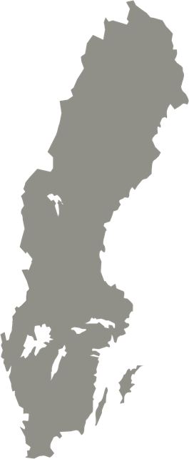


GEOGRAFISKT OMRÅDESANSVAR
Civil beredskap – krisberedskap och civilt försvar
Nationell nivå
Några myndigheter har ett särskilt lagstadgat ansvar för samordning uppdelat geo-grafiskt på lokal, regional och nationell nivå.
Regional nivå
Lokal nivå
Notes:
Geografiskt områdesansvar
I den offentliga sektorn finns det några myndigheter som har ett särskilt ansvar för samordning. Det ansvaret är lagstadgat och är uppdelat geografiskt på lokal, regional och nationell nivå och kallas de geografiska områdesansvaret.
Samhällsstörningens omfattning och art avgör vilka nivåer som blir involverade. En händelse börjar oftast i en kommun, men kan spridas så att den berör hela Sverige. I vissa fall kan det också bli aktuellt att begära internationell hjälp. På varje nivå hanteras störningen utifrån ansvar-, närhet- och likhetsprincipen men alla nivåer har också ansvar att stötta och hjälpa varandra. Utifrån varje nivå finns ett antal lagar och förordningar att förhålla sig till.
Geografiskt områdesansvar anges i :
Förordning (2022:525) om civilområdesansvariga länsstyrelser
Lag (2006:544) om kommuners och regioners åtgärder inför och vid extraordinära händelser i fredstid och höjd beredskap
Förordning (2017:870) om länsstyrelsernas krisberedskap och uppgifter inför och vid höjd beredskap
Förordning (2017:868) med länsstyrelseinstruktion

Slide 22
GEOGRAFISKT OMRÅDESANSVAR:
NATIONELL NIVÅ
Civil beredskap – krisberedskap och civilt försvar
Nationell nivå
Regeringen har ansvaret på nationell nivå och får stöd av regeringskansliet och de centrala myndigheterna.
Regional nivå
Lokal nivå
Notes:
Regeringen har det geografiska områdesansvaret på nationell nivå. Som stöd i detta arbete finns Regeringskansliet och de centrala myndigheterna.
MSB är en sammanhållande myndighet på central nivå i både planering (förberedande och förebyggande) och i det operativa arbetet vid en samhällsstörning (hantering).
Mer om Regeringens ansvar vid samhällsstörningar kan du läsa i Regeringsformen(1974:152)
Internationell nivå
Som en del av det nationella områdesansvaret samarbetar Sverige också med länder internationellt. För att säkerställa att det finns stöd och hjälp när våra egna resurser inte räcker till, finns upparbetade samarbeten och avtal inom bland annat Norden och EU.

Slide 23
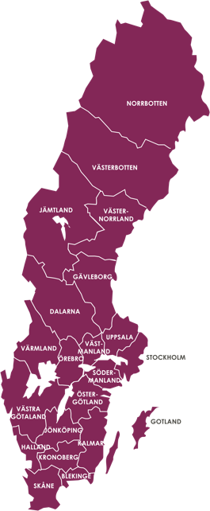

GEOGRAFISKT OMRÅDESANSVAR:
REGIONAL NIVÅ
Civil beredskap – krisberedskap och civilt försvar
Nationell nivå
Länsstyrelserna har ansvaret på regional nivå och är länken mellan nationell och lokal nivå.
Regional nivå
Lokal nivå
Notes:
Länsstyrelserna utövar de geografiska områdesansvaret på regional nivå och är länken mellan nationell och lokal nivå. Länsstyrelsen ska också samråda med andra myndigheter i frågor som påverkar eller har betydelse för den myndighetens verksamhet.
Länsstyrelsen ska vara sammanhållande för krisberedskapen inom sitt geografiska område samt verka för samordning och gemensam inriktning av de åtgärder som behöver vidtas.
Länsstyrelserna ska verka för att information till allmänheten och företrädare för massmedia samordnas. Vid krig ska länsstyrelsen som högsta civila totalförsvarsmyndighet inom länet verka för att största möjliga försvarseffekt uppnås.
Civilområdesansvariga länsstyrelser har ett geografiskt områdesansvar för civilt försvar inom civilområdet.
Mer om länsstyrelsens ansvar för krisberedskap kan du läsa här:
Förordning (2017:870) om länsstyrelsernas krisberedskap och uppgifter inför och vid höjd beredskap
Förordningen (2017:868) med länsstyrelseinstruktion
Förordning (2022:525) om civilområdesansvariga länsstyrelser (ny från och med 2022-10-01)

Slide 24


GEOGRAFISKT OMRÅDESANSVAR:
LOKAL NIVÅ
Civil beredskap – krisberedskap och civilt försvar
Nationell nivå
Kommunerna ska verka för att krishanterings-åtgärder och information till allmänheten på lokal nivå samordnas.
Regional nivå
Lokal nivå
Notes:
Kommunerna har det geografiska områdesansvaret på lokal nivå. Bland annat ska kommunerna, vid en samhällsstörning verka för att krishanteringsåtgärder som vidtas av olika aktörer samordnas, samt ansvara för att information till allmänheten på lokal nivå samordnas.
Kommunen ska även ge länsstyrelsen lägesrapporter och information om händelseutvecklingen, samt vilka åtgärder kommunen planerar och ska genomföra.
Mer om kommunernas ansvar kan du läsa här:
Lag (2006:544) om kommuners och regioners åtgärder inför och vid extraordinära händelser i fredstid och höjd beredskap

Slide 25
BEREDSKAPSSYSTEMET
2025
Notes:
Regeringen beslutade den 19 maj om en myndighetsreform för civilt försvar och krisberedskap som ska träda i kraft den 1 oktober 2022.
Den ska stärka landets motståndskraft under fredstida krissituationer, höjd beredskap och krig.
MSB och Försvarsmakten ska gemensamt stödja aktörerna i det nya beredskapssystemet och säkerställa den gemensamma totalförsvars­planeringen.
Läs mer på www.msb.se/strukturreform

Slide 26
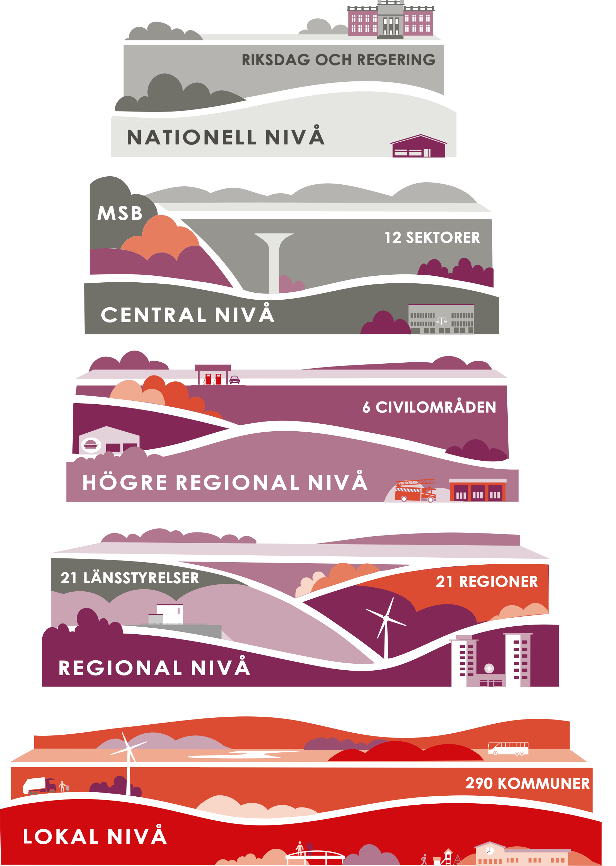

EN ÖVERSIKT

Slide 27
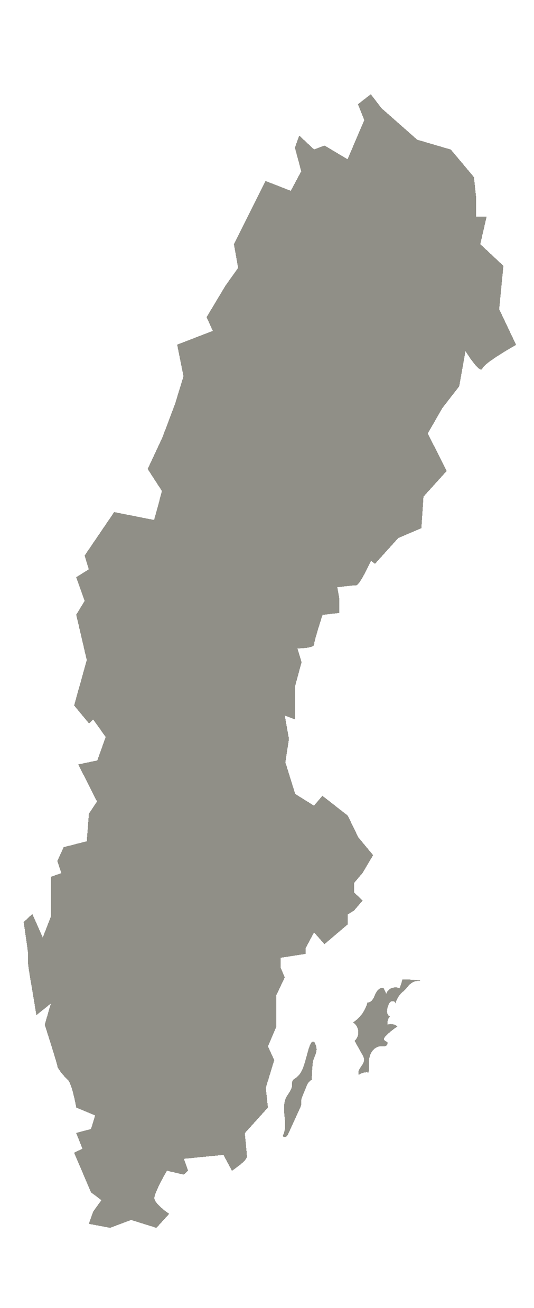
AKTÖRERNA
OFFENTLIGA AKTÖRER
PRIVATA AKTÖRER
IDEELLA AKTÖRER

Slide 28
NIVÅERNA
SYSTEMET SOM HELHET
Internationell nivå
EU nivå
Nationell nivå
Central nivå
Högre regional nivå
Regional nivå
Lokal nivå

Slide 29
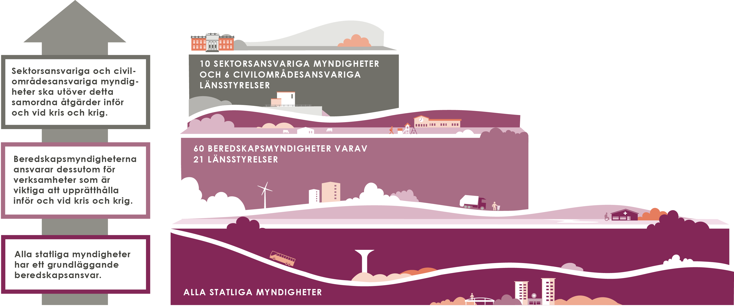

STATLIGA MYNDIGHETERS ANSVAR
Sektorsansvariga och civil-områdesansvariga myndig-heter ska utöver detta sam-ordna åtgärder inför och vid
kris och krig.
12 SEKTORSANSVARIGA MYNDIGHETER
OCH 6 CIVILOMRÅDESANSVARIGA
LÄNSSTYRELSER
Beredskapsmyndigheterna ansvarar dessutom för verk-samheter som är viktiga att upprätthålla inför och vid
kris och krig.
67 BEREDSKAPSMYNDIGHETER VARAV
21 LÄNSSTYRELSER
Alla statliga myndigheter har ett grundläggande
beredskapsansvar.
ALLA STATLIGA MYNDIGHETER

Slide 30

BEREDSKAPSMYNDIGHETER
Civil beredskap – krisberedskap och civilt försvar
Affärsverket svenska kraftnät
Arbetsförmedlingen
Bolagsverket
Boverket
Domstolsverket
E-hälsomyndigheten
Energimarknadsinspektionen
Finansinspektionen
Folkhälsomyndigheten
Försäkringskassan
Kommerskollegium
Kriminalvården
Kustbevakningen
Lantmäteriet
Livsmedelsverket
Luftfartsverket
Läkemedelsverket
Länsstyrelserna (21 st)
Migrationsverket
Mynd. för digital förvaltning
Mynd. för psykologiskt försvar
Mynd. för samhällsskydd och beredskap
Naturvårdsverket
Pensionsmyndigheten
Polismyndigheten
Post- och telestyrelsen
Riksantikvarieämbetet
Riksarkivet
Riksgäldskontoret
Sveriges geologiska undersökning
Sjöfartsverket
Skatteverket
Socialstyrelsen
Statens energimyndighet
Statens jordbruksverk
Statens servicecenter
Statens skolverk
Statens veterinärmedicinska anstalt
Strålsäkerhetsmyndigheten
Sveriges meteorologiska och hydrologiska institut
Säkerhetspolisen
Tillväxtverket
Trafikverket
Transportstyrelsen
Tullverket
Utbetalningsmyndigheten
Åklagarmyndigheten
Notes:
60 statliga myndigheter ska bli så kallade beredskapsmyndigheter. Det är myndigheter med särskild betydelse för samhällets krisberedskap och totalförsvar.
Myndigheterna ska ha god förmåga att motstå hot och risker, förebygga sårbarheter, hantera fredstida krissituationer och genomföra sina uppgifter vid höjd beredskap.

Slide 31
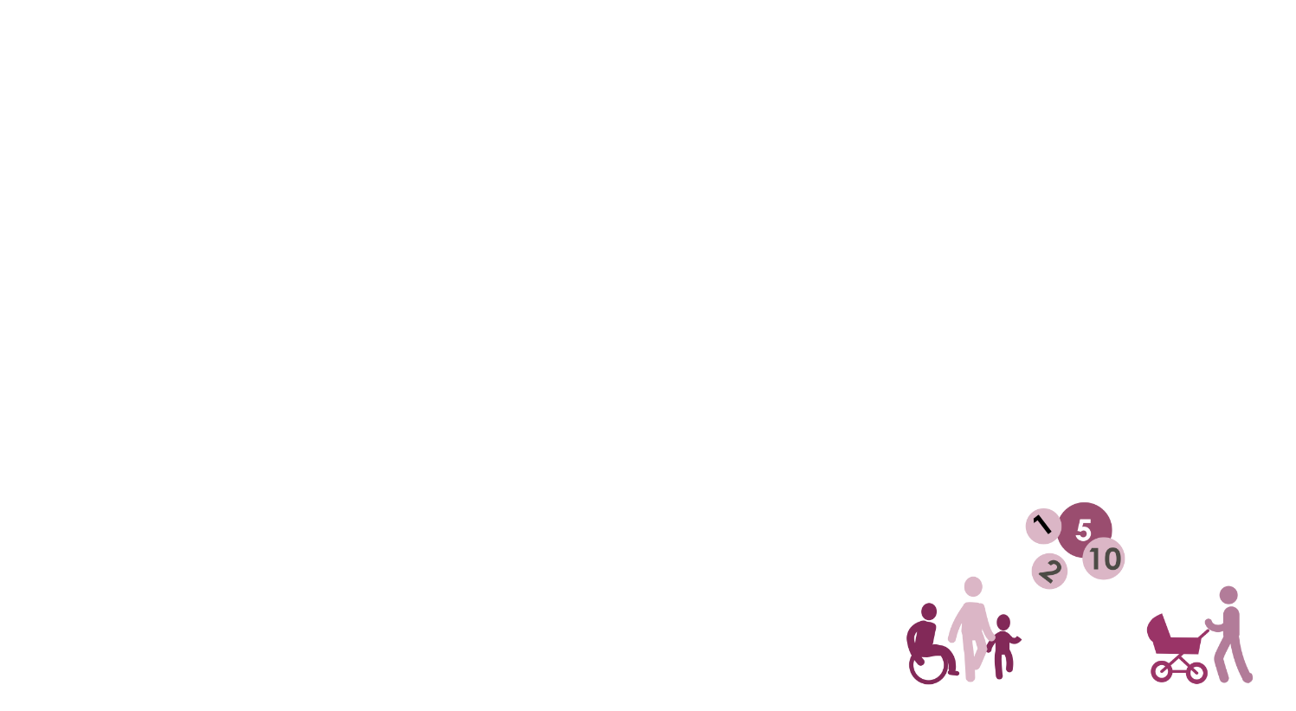












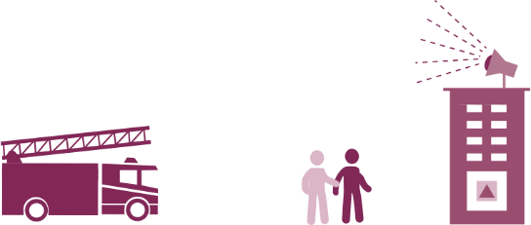





12 BEREDSKAPSSEKTORER
EKONOMISK SÄKERHET
ELEKTRONISK KOMMUNIKATION OCH POST
ENERGIFÖRSÖRJNING
FINANSIELLA TJÄNSTER
Försäkringskassan
Post- och telestyrelsen
Energimyndigheten
Finansinspektionen
FÖRSÖRJNING
AV GRUNDDATA
HÄLSA, VÅRD
OCH OMSORG
INDUSTRI, BYGGANDE
OCH HANDEL
LIVSMEDELSFÖRSÖRJNING
OCH DRICKSVATTEN
Skatteverket
Socialstyrelsen
Tillväxtverket
Livsmedelsverket
ORDNING OCH SÄKERHET
RÄDDNINGSTJÄNST OCH SKYDD
AV CIVILBEFOLKNINGEN
TRANSPORTER
UTRIKESHANDEL
Polismyndigheten
MSB
Trafikverket
Kommerskollegium
Sektorsansvarig myndighet har i uppgift att leda arbetet med att samordna åtgärder, driva på och stödja arbetet inom sektorn, verka för samverkan och samordning med andra aktörer.

Slide 32
12 BEREDSKAPSSEKTORER
EKONOMISK SÄKERHET
ELEKTRONISK KOMMUNIKATION OCH POST
ENERGIFÖRSÖRJNING
FINANSIELLA TJÄNSTER
Försäkringskassan
Post- och telestyrelsen
Energimyndigheten
Finansinspektionen
Arbetsförmedlingen
Pensionsmyndigheten
Riksgälden
Skatteverket
Statens servicecenter
Utbetalningsmyndigheten
MSB
Svenska kraftnät
Trafikverket
Energimarknadsinspektionen
Strålsäkerhetsmyndigheten
Svenska kraftnät
Riksgälden
Riksbanken*
Sektorsansvarig myndighet har i uppgift att leda arbetet med att samordna åtgärder, driva på och stödja arbetet inom sektorn, verka för samverkan och samordning med andra aktörer.
* Riksbanken ingår inte formellt i sektorn men deltar i arbetet då de är en myndighet under Riksdagen.

Slide 33
12 BEREDSKAPSSEKTORER
FÖRSÖRJNING
AV GRUNDDATA
HÄLSA, VÅRD
OCH OMSORG
INDUSTRI, BYGGANDE
OCH HANDEL
LIVSMEDELSFÖRSÖRJNING
OCH DRICKSVATTEN
Skatteverket
Socialstyrelsen
Tillväxtverket
Livsmedelsverket
Bolagsverket
Lantmäteriet
Myndigheten för
digital förvaltning
Riksarkivet
E-hälsomyndigheten
Folkhälsomyndigheten
Läkemedelsverket
SGU
Boverket
Jordbruksverket
Länsstyrelserna
Naturvårdsverket
Statens veterinär-
medicinska anstalt
Sektorsansvarig myndighet har i uppgift att leda arbetet med att samordna åtgärder, driva på och stödja arbetet inom sektorn, verka för samverkan och samordning med andra aktörer.

Slide 34
12 BEREDSKAPSSEKTORER
ORDNING OCH SÄKERHET
RÄDDNINGSTJÄNST OCH SKYDD AV CIVILBEFOLKNINGEN
TRANSPORTER
UTRIKESHANDEL
Polismyndigheten
MSB
Trafikverket
Kommerskollegium
Kriminalvården
Kustbevakningen
Säkerhetspolisen
Tullverket
Åklagarmyndigheten
Domstolsverket
Kustbevakningen
Länsstyrelserna
Polismyndigheten
Sjöfartsverket
SMHI
Strålsäkerhetsmyndigheten
Luftfartsverket
Sjöfartsverket
Transportstyrelsen
Tullverket
Sektorsansvarig myndighet har i uppgift att leda arbetet med att samordna åtgärder, driva på och stödja arbetet inom sektorn, verka för samverkan och samordning med andra aktörer.

Slide 35

ANDRA VIKTIGA OMRÅDEN FÖR BEREDSKAP
EXEMPEL PÅ ANDRA VIKTIGA
OMRÅDEN FÖR BEREDSKAP
Cybersäkerhet
Psykologiskt försvar
Skola och förskola
Migration
Kulturarv

Slide 36
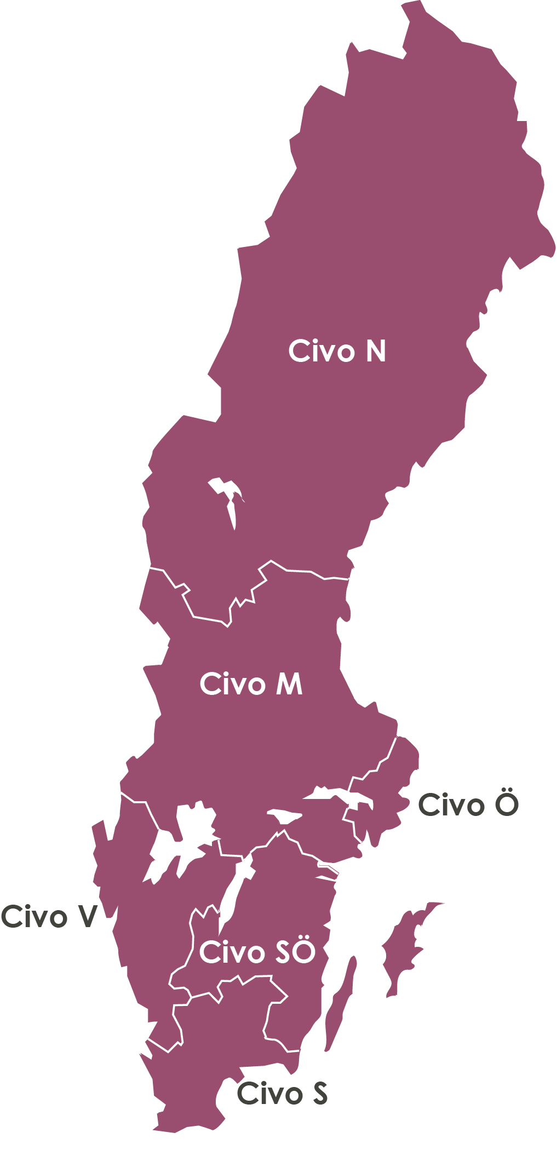






INDELNING I CIVILOMRÅDEN
NORRA CIVILOMRÅDET
Västernorrlands, Jämtlands, Västerbottens och Norrbottens län
ANSVARIG LÄNSSTYRELSE
Länsstyrelsen i Norrbottens län
MELLERSTA CIVILOMRÅDET
Uppsala, Södermanlands, Västmanlands, Värmlands, Örebro, Dalarnas och Gävleborgs län
ANSVARIG LÄNSSTYRELSE
Länsstyrelsen i Örebro län
VÄSTRA CIVILOMRÅDET
Hallands och Västra Götalands län
ANSVARIG LÄNSSTYRELSE
Länsstyrelsen i Västra Götalands län
ÖSTRA CIVILOMRÅDET
Stockholms och Gotlands län
ANSVARIG LÄNSSTYRELSE
Länsstyrelsen i Stockholms län
SYDÖSTRA CIVILOMRÅDET
Jönköpings, Kalmar och Östergötlands län
ANSVARIG LÄNSSTYRELSE
Länsstyrelsen i Östergötlands län
SÖDRA CIVILOMRÅDET
Kronoberg, Blekinge och Skåne län
ANSVARIG LÄNSSTYRELSE
Länsstyrelsen i Skåne län

Slide 37


REGIONAL NIVÅ
21 länsstyrelser/ 21 regioner

Slide 38


LOKAL NIVÅ
290 kommuner

Slide 39
CENTRALA DEFINITIONER
Fredstida krissituationer är
situationer som
avviker från det normala,
drabbar många människor, stora delar av samhället eller hotar grundläggande värden,
innebär en allvarlig störning eller en överhängande risk för en allvarlig störning av viktiga samhällsfunktioner,
kräver samordnade och skyndsamma åtgärder från flera aktörer.
Samhällsviktig verksamhet är
verksamhet, tjänst eller infrastruktur som upprätthåller eller säkerställer samhällsfunktioner som är nödvändiga för samhällets grundläggande behov, värden eller säkerhet.
Källa: Förordningen (2022:524) om statliga myndigheters beredskap

Slide 40
ALLA MYNDIGHETER SKA
Civil beredskap
identifiera samhällsviktig verksamhet
analysera sårbarheter inom sitt eget ansvarsområde
bedriva ett systematiskt arbete med kontinuitetshantering
utbilda och öva personalen
beakta totalförsvarets krav och planera för att fortsätta sin verksamhet vid höjd beredskap
Källa: Förordningen (2022:524) om statliga myndigheters beredskap
Notes:
Myndigheten ska identifiera samhällsviktig verksamhet och analysera sårbarheter inom sitt eget ansvarsområde, samt bedriva ett systematiskt arbete med kontinuitetshantering.
Personalen ska få utbildning och övning i den utsträckning som behövs och myndigheten ska i övrigt vidta förberedande åtgärder för kriser.
Myndigheten ska i sin verksamhet beakta totalförsvarets krav och planera för att myndigheten vid höjd beredskap ska fortsätta sin verksamhet i den utsträckning som det är möjligt.

Slide 41
BEREDSKAPSMYNDIGHETER SKA DESSUTOM
Civil beredskap
verka för att andra aktörer inom området också systematiskt arbetar med kontinuitetshantering
lämna en sammanfattande risk- och sårbarhetsbedömning (RSB) till Regeringskansliet, MSB och sektorsmyndigheten
ha god förmåga att motstå hot och risker, förebygga sårbarheter, hantera fredstida krissituationer och genomföra sina uppgifter vid höjd beredskap
verka för att de övriga berörda statliga myndigheter, kommuner, regioner, sammanslutningar och näringsidkare utvecklar sin förmåga
planera för att under höjd beredskap kunna övergå till krigsorganisation
lämna information och rapporter till bland annat Regeringskansliet, MSB och Försvarsmakten
Notes:
… kontinuerligt analysera om det finns sårbarhet och hot eller risker som allvarligt kan hota, skada eller försämra förmågan till den samhällsviktiga verksamheten (RSA).
… bedriva ett systematiskt arbete för att kunna upprätthålla den egna samhällsviktiga verksamheten (kontinuitet) och verka för att andra aktörer inom ansvarsområdet också bedriver ett sådant arbete,
… vartannat år lämna en sammanfattande redovisning (risk- och sårbarhetsbedömning, RSB) till RK, MSB och sektorsansvariga myndigheten.
… ha god förmåga att motstå hot och risker, förebygga sårbarheter, hantera fredstida krissituationer och genomföra sina uppgifter vid höjd beredskap.
… verka för att de övriga statliga myndigheter, kommuner, regioner, sammanslutningar och näringsidkare som är berörda utvecklar sin förmåga i dessa avseenden.
… planera, öva och utbilda personal och därutöver ha de planer som i övrigt behövs för att under höjd beredskap kunna övergå till krigsorganisation
… rapportera lägesbilder till RK, MSB och sektorsmyndigheten

Slide 42
SEKTORSMYNDIGHETER SKA
Civil beredskap
leda arbetet med att samordna åtgärder inför och vid fredstida krissituationer och höjd beredskap
driva på arbetet inom sektorn och stödja beredskapsmyndigheterna
verka för att uppgifter och roller inom sektorn tydliggörs
verka för att åtgärder som vidtas inom sektorn samordnas med andra
verka och för att samverkan med näringslivet sker
kunna lämna lägesbilder för sektorn
kunna lämna underlag till regeringen om prioritering och fördelning av resurser inom sektorn
Notes:
Leda arbetet med att samordna åtgärder inför och vid fredstida krissituationer och höjd beredskap.
Driva på arbetet inom beredskapssektorn, stödja beredskapsmyndigheterna och verka för att uppgifter och roller inom beredskapssektorn tydliggörs.
Verka för att de åtgärder som ”vidtas inom sektorn samordnas med andra aktörer” och för att samverkan med näringslivet sker i den utsträckning det behövs.
Kunna lämna lägesbilder för sektorn till RK och MSB samt och lämna underlag till regeringen avseende prioritering och fördelning av resurser inom beredskapssektorn.
Notera att en utmaning är:
Förordningen reglerar enbart statliga myndigheter, men även andra aktörer måste i de flesta fall involveras i arbetet för att man ska kunna lösa uppgifterna inom sektorn: kommuner, regioner, företag, organisationer …

Slide 43
MSB:s ROLLER I BEREDSKAPSSYSTEMET
I skarpa lägen stödja berörda myndigheters samordning av åtgärder vid en kris eller vid höjd beredskap
Utveckla och stödja arbetet med civilt försvar:
  Stödja berörda aktörer i planeringen för civilt försvar
  Särskilt verka för att planeringen samordnas mellan aktörer och med det militära försvaret
  Föreskriftsrätt i delar av planering, rapportering

Slide 44
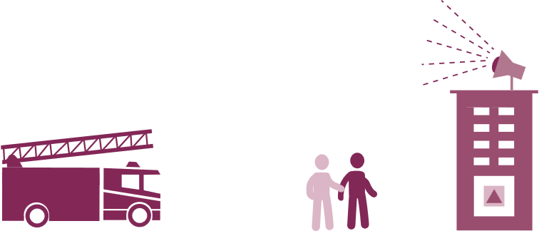

MSB:s ROLLER I SEKTORERNA
SEKTORSANSVARIG
MYNDIGHET
DELTAR I SEKTORN,
BLAND ANNAT SOM ANSVARIG FÖR RAKEL
ANSVARAR FÖR SAMORDNING OCH STÖD INOM CYBERSÄKERHET
STÖDER MEDIEFÖRETAGENS BEREDSKAPSARBETE
RÄDDNINGSTJÄNST OCH SKYDD AV CIVILBEFOLKNINGEN
ELEKTRONISK KOMMUNIKATION OCH POST
EXEMPEL PÅ ANDRA VIKTIGA
OMRÅDEN FÖR BEREDSKAP
MSB
Post- och telestyrelsen
Kustbevakningen
Länsstyrelserna
Polismyndigheten
Sjöfartsverket
SMHI
Strålsäkerhetsmyndigheten
MSB
Svenska kraftnät
Trafikverket
Cybersäkerhet
Psykologiskt försvar
Skola och förskola
Migration

Slide 45
PRINCIPER OCH REGLER
Notes:
Vem eller vilka som ska hantera en samhällsstörning beror på vad som hänt, hur omfattande händelsen är och var den har inträffat.
Alla verksamheter och organisationer som berörs av en samhällsstörning arbetar och bidrar utifrån sitt specifika ansvarsområde för att minimera konsekvenserna av händelsen. I ansvaret ingår att samverka med andra aktörer som kan bidra till hanteringen av störningen. För att lyckas med det krävs förberedelser, utbildning och övning.
Tre principer styr krishanteringen och de gäller både för kriser i fredstid och i krig. Principerna är ansvarsprincipen, närhetsprincipen och likhetsprincipen. Principerna kompletteras av det geografiska områdesansvaret för kommuner, länsstyrelser och regering.
Dessutom har visa statliga myndigheter ett utpekat ansvar.

Slide 46



TRE VIKTIGA PRINCIPER
Civil beredskap – krisberedskap och civilt försvar
Ansvar
att den som har ett ansvar i normala situationer har motsvarande ansvar inför och under olyckor och kriser.
Närhet
att samhällsstörningar ska hanteras där de inträffar och av de som är närmast berörda och ansvariga.
Likhet
att aktörer inte ska göra större förändringar i organisationen än vad situationen kräver. Verksamheten under samhällsstörningar ska fungera som vid normala förhållanden, så långt det är möjligt.
Notes:
Svensk krishantering bygger på tre principer – ansvarsprincipen, likhetsprincipen och närhetsprincipen (se text i bilden)
Principerna är inte definierade i en lag utan ska förstås som en bakgrund till dagens regelverk och aktörernas uppdrag och mandat.
MER OM ANSVARSPRINCIPEN
Ansvarsprincipen innebär att den som har ansvar för en verksamhet i normala situationer också har motsvarande ansvar vid en störning i samhället. Regeringen har tydliggjort att ansvarsprincipen även innebär att alla aktörer som berörs av en störning, direkt, indirekt eller som kan bidra till att hantera konsekvenserna har ett ansvar att agera även i osäkra lägen.
Ansvarsprincipen innebär också att aktörerna ska stödja och samverka med varandra, detta brukar kallas den utökade ansvarsprincipen.
• Ansvarsprincipen innebär att den som har ett ansvar i normala situationer har motsvarande ansvar inför och under olyckor och kriser.
• Samverkansprincipen innebär att aktörer som berörs av en kris ska samverka med varandra för att säkerställa god samordning och effektivt resursutnyttjande.
• Handlingsprincipen innebär att aktörerna ska agera proaktivt och vidta nödvändiga åtgärder även i osäkra situationer med brist på information.

Slide 47
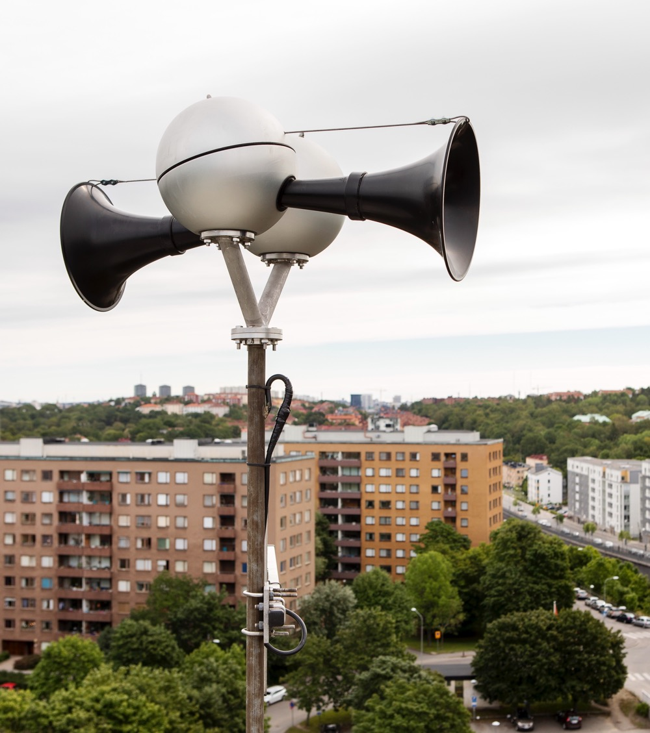
Höjd beredskap
Civil beredskap
För att stärka landets försvarsförmåga kan beredskapen höjas.
Det finns två nivåer:
Skärpt beredskap eller
Högsta beredskap
Det är regeringen som beslutar om höjd beredskap
Foto: Thomas Henrikson
Notes:
Höjd beredskap
För att stärka Sveriges möjligheter att försvara sig kan regeringen besluta om höjd beredskap. De fredstida lagarna
gäller, men vid höjd beredskap kan även andra lagar användas. Staten kan exempelvis ta över privat egendom
som är särskilt viktig för totalförsvaret. Vid höjd beredskap ska hela samhället kraftsamla för att möta en angripare och för att se till att det viktigaste fungerar. (Källa för denna textsnutt: Broschyren om krisen eller kriget kommer)
Höjd beredskap är en samlingsterm för de två nivåerna skärpt beredskap eller högsta beredskap. Om Sverige befinner sig i krig råder med automatik högsta beredskap.
Beslut om skärpt eller högsta beredskap fattas av regeringen. Beslutet ska tillkännages på samma sätt som ordinarie lagstiftning. Beslutet ska också meddelas i radio och TV.
Regeringens beslut om höjd beredskap får avse en viss del av landet eller en viss verksamhet (vid beredskapslarm gäller beslutet hela landet).
Skärpt beredskap
Vid skärpt beredskap ska kommuner och regioner vidta de särskilda åtgärder som behövs för att fullgöra sina uppgifter i totalförsvaret.
Beredskapsansvariga myndigheter ska i första hand inrikta sin verksamhet på uppgifter som har betydelse för totalförsvaret.
Myndigheternas fredstida verksamhet ska om möjligt upprätthållas i normal omfattning.
Regeringen kan vid skärpt beredskap besluta om tillämpning av vissa fullmaktsbestämmelser. Regeringen ska också hållas informerad om händelseutvecklingen, tillståndet och förväntad utveckling samt vidtagna och planerade åtgärder.
Högsta beredskap
Vid högsta beredskap ska myndigheter, kommuner och regioner övergå till krigsorganisation. När beredskapen höjts, ska Försvarsmakten krigsorganiseras i den omfattning som regeringen bestämmer.
Enskilda organisationer och företag som enligt överenskommelse eller på annan grund är skyldiga att fortsätta sin verksamhet i krig ska vidta de åtgärder som är nödvändiga för att fullgöra sina skyldigheter.
Beredskapslarm
Om det råder högsta beredskap i hela landet, kan regeringen besluta att detta ska tillkännages även genom beredskapslarm. Beredskapslarm ges på anläggningar för utomhusalarmering genom trettio sekunder långa signaler med femton sekunders uppehåll mellan signalerna under sammanlagt fem minuter.
Beredskapslarm innebär order till den som är krigsplacerad inom totalförsvaret eller på annan grund att omedelbart inställa sig till tjänstgöring enligt krigsplaceringsorder eller motsvarande handling. Vid beredskapslarm ska hela Försvarsmakten krigsorganiseras.
Det finns ytterligare regler och åtgärder som automatiskt tillämpas vid beredskapslarm (se förordningen (2015:1053) om totalförsvar och höjd beredskap)

Slide 48
OM OLIKA TYPER AV REGLER
Civil beredskap – krisberedskap och civilt försvar
EU-regler
Beslutas av
EU-parlamentet och EU-rådet
Grundlagar
Beslutas av riksdagen
Lagar
Bindande
Förordningar
Beslutas av regeringen
Föreskrifter
Beslutas av myndigheter
Allmänna råd
Rådgivande
Notes:
Juridiken bakom samhällets krisberedskap
Det finns flera olika slags regelverk som styr samhällets krisberedskap. Det handlar om EU-regler, grundlagar, lagar, förordningar och även föreskrifter och allmänna råd från myndigheter.
Regelverken är omfattande men det kan vara bra att veta var du hittar det som styr ansvaret för till exempel en länsstyrelse.
EU-regler
EU-regler beslutas av Europaparlamentet och Europeiska rådet. EU påverkar våra regler med bland annat EU-direktiv, EU-förordningar och beslut. EU-direktiv ska implementeras i Sverige och övriga EU-länders lagstiftning.
Det innebär att Sveriges regler måste ändras så att direktivens syfte uppnås. En EU-förordning blir direkt en del av svensk lagstiftning. EU-beslut kan vara inriktade mot stat, företag eller verksamhet, till exempel civilskyddsmekanismen.
Grundlagar
Sverige har fyra grundlagar (Regeringsformen, Successionsordningen, Tryckfrihetsförordningen och Yttrandefrihetsgrundlagen).
Grundlagarna står över alla andra lagar vilket innebär att övriga lagar inte får strida mot vad som står i dessa.
Lagar
Sveriges lagar beslutas av riksdag och utgör grunden i svensk lagstiftning. Lagen kan innehålla bestämmelser som säger att regeringen eller en myndighet får precisera lagregeln. Regeringen preciserar lagen genom förordning. Myndigheter preciserar lagen genom föreskrifter.
Allmänna råd
Ett allmänt råd anger hur någon kan eller bör göra för att uppfylla en bindande regel i lag, förordning eller föreskrift. Ett allmänt råd är en rekommendation där en metod eller lösning presenteras. Myndigheter får skriva ett allmänt råd utan att ha ett bemyndigande, så länge det allmänna rådet ryms inom myndighetens verksamhetsområde.
Förordningar
Sveriges förordningar beslutas av regeringen. Vissa slags bestämmelser behöver inte regleras i lag, utan det räcker att det regleras på förordningsnivå. För att regeringen ska få skriva en förordning på ett område som är reglerat i lag, måste riksdagen ge regeringen ett bemyndigande.
Föreskrifter
Det är inte alltid det räcker med den styrning som finns i lagar och förordningar utan det kan behövas ännu mer detaljerade regler. Då författar centrala myndigheter föreskrifter som preciserar lagen. För att en myndighet ska få skriva föreskrifter måste det finnas ett bemyndigande i förordningen.

Slide 49

Exempel på lagar för totalförsvaret
Civil beredskap
Lagen om totalförsvar och höjd beredskap
Lagen om totalförsvarsplikt
Förfogandelagen
Ransoneringslagen
Arbetsrättsliga beredskapslagen
Lagen om förfarandet hos kommunerna, förvaltnings-myndigheterna och dom-stolarna under krig eller krigsfara m.m.
Foto: Johan Eklund
Notes:
Exempel på några lager. Notera att det finns många fler.
Även om Sverige är i krig eller krigsfara så måste både offentliga och privata aktörer följa landets lagar. Det finns särskilda bestämmelser i grundlagen som ger regeringen och myndigheterna större handlingsutrymme och verktyg för att lösa sina uppgifter under höjd beredskap.
Det finns även särskilda lagar som i allmänhet bara gäller under höjd beredskap, så kallade fullmaktslagar. Fullmaktslagarna reglerar olika områden som är viktiga för att samhället ska fungera så effektivt som möjligt under höjd beredskap.
Lag (1992:1403) om totalförsvar och höjd beredskap
Av lagen framgår: 1 § Totalförsvar är verksamhet som behövs för att förbereda Sverige för krig. För att stärka landets försvarsförmåga kan beredskapen höjas. Höjd beredskap är antingen skärpt beredskap eller högsta beredskap. Under högsta beredskap är totalförsvar all samhällsverksamhet som då skall bedrivas. Totalförsvar består av militär verksamhet (militärt försvar) och civil verksamhet (civilt försvar). Lag (1996:1470).
Lag om totalförsvarsplikt
Totalförsvarsplikt gäller för varje svensk medborgare mellan 16-70 år oavsett kön. Totalförsvarsplikten gäller också under motsvarande tid för var och en som utan att
vara svensk medborgare är bosatt i Sverige. Som namnet antyder gäller den alla delar av landets försvar - inte bara det militära. Det kan alltså handla om allt från att bära vapen i strid, traditionell militärtjänst, till att rensa upp efter stora olyckor.
Det finns tre typer av totalförsvarsplikt:
värnplikt inom militären
civilplikt inom till exempel räddningstjänsten
allmän tjänsteplikt som bara gäller vid höjd beredskap
Minderåriga, alltså medborgare mellan 16 och 18 år, är undantagna frän väpnad strid och kan till exempel tilldelas uppgifter som att visa vägen till skyddsrum.
Förfogandelagen
Av förfogandelagen framgår bland annat att totalförsvaret kan ta i besittning eller förfoga över fastigheter, verksamheter, fordon, utrustning och annan egendom som är nödvändig för totalförsvarets eller folkförsörjningens behov om det inte kan tillgodoses på annat sätt. Hur detta ska ske förbereds redan i fred genom avtal och överenskommelser.
Ransoneringslagen
Om det är nödvändigt för totalförsvaret och folkförsörjningen får regeringen bestämma att vissa förnödenheter under en begränsad tid inte får säljas. Regeringen eller den myndighet som regeringen delegerar frågan till kan också bestämma att vissa förnödenheter bara får användas för de ändamål, på de villkor och med de begränsningar som regeringen bestämt.
Arbetsrättsliga beredskapslagen
Den arbetsrättsliga beredskapslagen innehåller bestämmelser om arbetsrätten vid höjd beredskap som bland annat innebär att arbetsplikten utökas och reglerna på arbetsmarknaden förändras.
Under den tid den arbetsrättsliga beredskapslagen ska tillämpas är det en rad lagar på arbetsrättens område som inte gäller, bland annat lagen om arbetstagarens rätt till ledighet för utbildning, lagen om rätt till ledighet för visa föreningsuppdrag i skolan, och lagen om rätt till ledighet för utbildning i svenska för invandrare.
Regeringen kan också föreskriva förbud mot fackliga stridsåtgärder.
Lagen om förfarandet hos kommunerna, förvaltningsmyndigheterna och domstolarna
under krig eller krigsfara m.m.
Lagen blir tillämplig vid höjd beredskap och innehåller särskilda regler om beslutsfattande med mera under krig eller om regeringen beslutat att krigsfara föreligger.
Vid krig eller krigsfara ger lagen regeringen möjlighet att förenkla formerna för beslutsfattande inom det offentliga. Lagen ger också regeringen möjlighet att delegera regeringens uppgifter till länsstyrelsen inom dess geografiska område. Det kan till exempel bli aktuellt om Sverige befinner sig krig och förbindelserna mellan en del av landet och regeringen inte kan upprätthållas.

Slide 50
HUR BYGGER VI MOTSTÅNDSKRAFT?
Notes:
I ett beredskapssystem finns det ofta en uppdelning i perspektiv som : före – under – och efter en händelse.
”Föreperspektivet” delas i sin tur ofta in i att förebygga att något inträffar och att förbereda sig för att något kanske kommer inträffa.
Efter en händelse kan det finnas behov av att återuppbygga/återställa funktioner/samhälle samt att lära sig av det inträffade.
Att bygga motståndskraft (resiliens) handlar om att minska sårbarheten men också att utveckla en
god förmåga att hantera sina uppgifter vid fredstida krissituationer och höjd
beredskap.
För att kunna förebygga och förbereda sig krävs ofta olika former av analyser. Det kan vara exempelvis risk- och sårbarhetsanalyser, beroendeanalyser eller försörjningsanalyser. Därefter vidtar ofta ett planeringsarbete som leder fram till att konkreta åtgärder vidtas.
På efterföljande bilder finns exempel på viktiga komponenter för att kunna förebygga och förbereda samhället för fredstida kriser eller ytterst krig.
Fördjupning:
Förmågan att hantera fredstida kriser i samhället också ger en grundläggande uthållighet och förmåga att hantera krigssituationer. Samtidigt stärker utvecklingen av det civila försvaret också samhällets förmåga att hantera svåra påfrestningar i fredstid. En robust krisberedskap gör att det finns förutsättningar för grundläggande uthållighet och motståndskraft i samhället. Totalförsvarsresurser ska utformas så att de även kan stärka samhällets förmåga att förebygga och hantera svåra påfrestningar på samhälle. (Prop. 2020/21:30)

Slide 51

Civil beredskap – krisberedskap och civilt försvar
SAMHÄLLSVIKTIG VERKSAMHET
Samhällsviktiga verksamheter definieras som verksamhet, tjänst eller infrastruktur som upprätthåller eller säkerställer samhällsfunktioner som är nödvändiga för samhällets grundläggande behov, värden eller säkerhet.
Notes:
Följande är definitionen på samhällsviktig verksamhet: verksamhet, tjänst eller infrastruktur som upprätthåller eller säkerställer samhällsfunktioner som är nödvändiga för samhällets grundläggande behov, värden eller säkerhet.

Slide 52





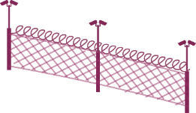




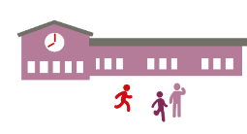



EXEMPEL PÅ VIKTIGA SAMHÄLLSFUNKTIONER
Civil beredskap – krisberedskap och civilt försvar
Fjärrvärme och
fjärrkyla
Hälso- och sjukvård
Sjötransporter
Infrastruktur för elektroniska
kommunikationer
Styrning, ledning och
förvaltning
Brottsbekämpning och
upprätthålla allmän ordning
Avfallshantering
Betalningsförmedling
Övrig industri
Räddningsinsatser
Utbildning för barn
och unga
Personalförsörja
samhällsviktig verksamhet
Utbetalningar av
ersättningar
Livsmedelsdistribution
Notes:
På bilden ser ni olika viktiga samhällsfunktioner som täcker in flertalet områden så som, energi, transport, hälso- och sjukvård, handel och industri osv. Dessa viktiga samhällsfunktioner är nödvändiga för samhällets grundläggande behov, värden eller säkerhet och upprätthålls eller säkerställs av samhällsviktiga verksamheter.
Källa: www.msb.se/samhällsviktigverksamhet

Slide 53
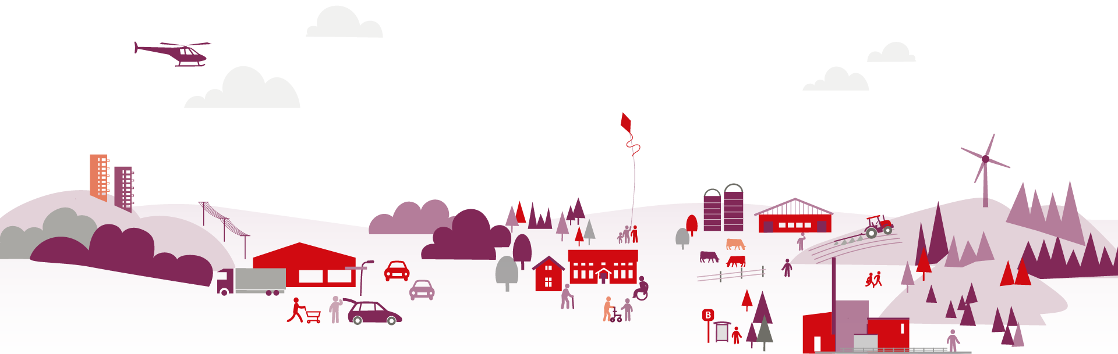
KONTINUITETSHANTERING
Civil beredskap – krisberedskap och civilt försvar
Kontinuitetshantering handlar om
att ha en plan B.
Att planera för att upprätthålla sin verksamhet på en tolerabel nivå. Oavsett vilken störning den utsätts för.
Notes:
Kontinuitetshantering handlar om att planera för att upprätthålla sin verksamhet på en tolerabel nivå. Oavsett vilken störning den utsätts för, till exempel när personalen inte kommer till jobbet, lokalerna inte går att använda, leveranser av viktiga varor och tjänster inte når oss eller vi drabbas av ett strömavbrott.
Ha en plan B för din verksamhet
Med kontinuitetshantering din organisation snabbare återhämta sig från och mildra konsekvenserna av en händelse. Det innebär kortare störningsperioder och minskar förlust av personella, ekonomiska, funktionella eller informationsrelaterade värden. Exempel på aktiviteter i kontinuitetshantering:
Kartlägga viktiga verksamheter och processer.
Identifiera beroenden av resurser.
Bestämma vad som är acceptabla avbrottstider.
Genomföra åtgärder som minskar risken för störningar.
Skapa planer för att hantera de störningar som ändå kan uppstå.
På msb.se/kontinuitetshantering finns en Verktygslåda för kontinuitetshantering:
Stöd om kontinuitetshantering: Stöd om varför kontinuitetshantering är viktigt och hur det hänger ihop med områden som samhällsviktig verksamhet, informationssäkerhet och upphandling. Här finns presentationer som du kan använda för att beskriva nyttan med arbetet och använda scenarier för diskussion.
Metod: Stöd för att genomföra metodens samtliga delar med vägledningstext, hänvisning till standarden, mallar, exempel och fördjupningsmaterial. Till lathunden finns också en dokumentationsmall. Workshopmaterial med konkreta tips, checklistor, ifyllbara mallar och exempel på vad som kan ingå i en policy, åtgärdsplan och kontinuitetsplan.
Förenklade exempel: för verksamheterna sjukresor, akutmottagning, vattenverk, räddningsinsats och boende. Det finns också en mall som kan användas för att ta fram egna exempel.
Källa: https://www.msb.se/kontinuitetshantering

Slide 54








RISK- OCH SÅRBARHETSANALYSER
Civil beredskap – krisberedskap och civilt försvar
Stormar
Låga temperaturer
Meteoriter
och asteroider
Oljeutsläpp och föroreningsolyckor till sjöss
Olyckor vid evenemang och folksamlingar
Vattenbrist och torka
Värmebölja
Ras och skred
Notes:
En risk- och sårbarhetsanalys är ett första steg i en kedja för att reducera risker, minska sårbarheter och förbättra vår förmåga att förebygga, motstå och hantera kriser och extraordinära händelser.
Samtliga statliga myndigheter, kommuner och regioner ska enligt lagar och förordningar göra en risk- och sårbarhetsanalys (RSA).
Vissa myndigheter och samtliga kommuner och regioner ska rapportera sina RSA:er enligt MSB:s föreskrifter.
Flera användningsområden
Att göra en RSA bidrar till
beslutsunderlag för beslutsfattare och verksamhetsansvariga,
underlag för kommunikation om samhällets risker till allmänheten och anställda,
underlag för samhällsplanering.
De bidrar även till samlade regionala lägesbilder och en nationell bild av samhällets förmåga i den årliga Nationella risk- och förmågebedömningen (NRFB).
Den ligger i sin tur ligger bland annat till grund för den strategiska inriktningen på krisberedskap och civilt försvar, hur medel i anslag 2:4 Krisberedskap ska användas samt inriktning för övning och utbildning.
PÅ MSB:s webbplats finns en riskkatalog som stöd till kommuner och andra aktörer i att identifiera risker och sårbarheter.
KÄLLA: https://www.msb.se/rsa
KÄLLA: https://www.msb.se/handbokikommunalkrisberedskap

Slide 55
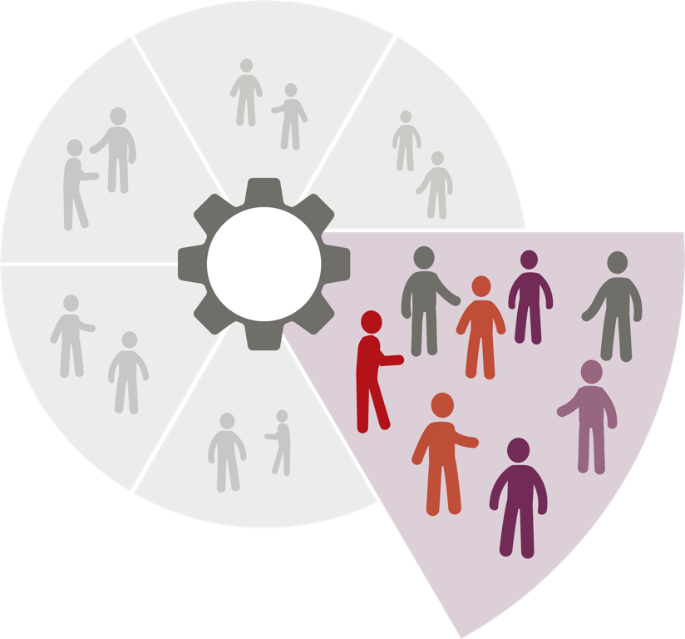
ÖVNING
Civil beredskap – krisberedskap och civilt försvar
Notes:
Systematisk övningsverksamhet
För att upprätthålla, utveckla och pröva samhällets förmåga att hantera både kriser och krig är det viktigt att öva. Förutom verkliga händelser är övningar ett av de bästa verktyg vi har för att förbereda oss på att hantera samhällsstörningar.
Många av de hot som samhället möter idag och i framtiden kräver samverkan mellan aktörer på olika nivåer och inom olika sektorer. Därför måste aktörer inom krisberedskap och civilt försvar öva både enskilt och i samverkan med andra.
MSB har i uppdrag att se till att övningar kommer till stånd inom myndighetens ansvarsområde och verka för samordning mellan aktörer för att förebygga och hantera samhällsstörningar. I dialog med andra aktörer har MSB tagit fram en nationell strategi för systematisk övningsverksamhet. Med utgångspunkt i strategin kan aktörer som övar krisberedskap och civilt försvar hitta samarbetsparter, utveckla gemensamma arbetssätt, kostnadseffektiva lösningar och dra lärdom genom att dela kunskap och erfarenhet.
Det finns en mängd verktyg, metodstöd och utbildningar på msb.se. Det är lämpligt att börja med webbkursen ”Öva tillsammans!”
Länk övningsstöd och verktyg: https://www.msb.se/sv/utbildning--ovning/ovningsstod-och-verktyg/
Källa: https://www.msb.se/sv/utbildning--ovning/systematisk-ovningsverksamhet/

Slide 56




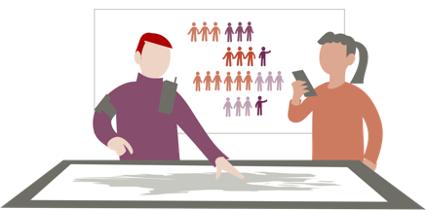
UTBILDNING
Civil beredskap – krisberedskap och civilt försvar
Notes:
Förutom övning är utbildning ett viktigt verktyg för att stärka förmåga hos den enskilde aktören och i beredskapssystemet i stort.
MSB erbjuder flera utbildningar inom krisberedskap, civilt försvar och totalförsvar.
Den senaste listan finns på https://www.msb.se/sv/utbildning--ovning/alla-utbildningar/
Exempel:
Webbkurs: Introduktion till totalförsvar – ett gemensamt ansvar: Kursen ger grundläggande kunskap om området totalförsvar. Gratis. Cirka 45–60 minuter.
Webbkurs: Kontinuitetshantering: Kursen lär ut hur du kan arbeta med kontinuitetshantering, en plan B, för att hjälpa företaget att stå emot eller klara av både mindre och mer allvarliga störningar. Gratis. Cirka 90 minuter.
Webbutbildning: Informationssäkerhet (DISA): Grundutbildningen i informationssäkerhet består av korta filmer på 1–2 minuter, fördjupande texter, frågor och en checklista som knyter an utbildningens innehåll till reglerna i er egen organisation. Gratis.
Försvarshögskolans grundläggande säkerhetsskyddsutbildning: Webbutbildningen lotsar dig igenom säkerhetsskyddets olika delar, bland annat personalsäkerhet, informationssäkerhet och fysisk säkerhet. Du får kunskap om din egen viktiga roll för att stärka arbetsplatsens säkerhetsskyddsarbete. Kostnadsfri. Cirka 45 minuter.
Kurser som MSB ger, sorterade på ämne.
Metodstöd för systematiskt informationssäkerhetsarbete – en översikt: Stödet utgår från att ni ska påbörja ett arbete med att implementera ett systematiskt informationssäkerhetsarbete.
Klimatanpassning.se: Här samlas utbildningar och underlag för klimatanpassning från statliga myndigheter.
Utbildningar
Regelverk och ansvar i totalförsvaret: Kursen ger kunskap om totalförsvaret i Sverige, utifrån både ett systemperspektiv och ett lagstiftningsperspektiv. Några av syftena med kursen är att bidra till utvecklingen av det civila försvaret och att öka deltagarnas förmåga att bidra till totalförsvarsplaneringen.
Högre kurs i samhällets krisberedskap och totalförsvar steg 1, Högre kurs i samhällets krisberedskap och totalförsvar steg 2: Utbildningen vänder sig till högre chefer och tjänstemän inom offentlig och privat sektor. Den innehåller både teoretiska moment om den svenska krisberedskapen och praktiska övningar inom krisberedskap.Kriberedskap för yrkesverksamma specialister
Lunds universitet har olika kurser för yrkesverksamma specialister inom krisberedskap, civilt försvar och skydd mot olyckor som vill utveckla sin kompetens.

Slide 57



Totalförsvarsplanering
Civil beredskap
Sammanhängande total-försvarsplanering genomförs i en process för samordning av beroenden och särskilda satsningar mellan militärt och civilt försvar.
Militär
planering
Civil
planering
Totalförsvars-samordning
Notes:
Totalförsvarsplanering
Totalförsvarsplanering består av militär planering, civil planering och totalförsvarssamordning. Den sammanhängande totalförsvarsplaneringen åstadkoms
genom en process för samordning av beroenden och särskilda satsningar mellan militärt och civilt försvar.
Övningar bidrar också till utvecklingen inom totalförsvaret och kan engagera både offentliga och privata aktörer i stora delar av samhället på såväl nationell, regional och lokal nivå.
Militär planering
Försvarsmakten har en etablerad process för militär planering och uppföljning där planeringen bedrivs i tre tidsperspektiv:
befintlig försvarsförmåga, nuläge - ett år
beslutad och finansierad försvarsförmåga, försvarsbeslut fem år
planering på lång sikt, 20 år.
Civil planering
Civil planering innefattar en sammanhängande planering av civilt försvar och krisberedskap, med syfte att samhällets samlade resurser ska ha förutsättningar att komma till bästa möjliga användning under kris och krig.
Berörda aktörer ska arbeta i en årlig cykel med att omsätta ingångsvärden till planering av beredskapshöjande åtgärder i en tioårig planeringshorisont. MSB är drivande och sammanhållande i arbetet.

Slide 58

Krigsorganisation och krigsplacering
Civil beredskap
Den egna verksamheten och organisationen ska anpassas så att den fungerar vid allvarliga störningar och vid höjd beredskap.
Krigsorganisation och krigsplacering på msb.se
Foto: AdobeStock
Notes:
Krigsorganisation och krigsplacering
Utpekade aktörer som har en viktig roll för samhällets funktionalitet har ansvar och skyldighet att beredskapsplanera. Aktörerna ska anpassa den egna verksamheten och organisationen så att den fungerar vid allvarliga störningar och vid höjd beredskap.
En del i arbetet handlar om att skapa en krigsorganisation utifrån identifierat behov, samt bemanna den. Omställning till krigsorganisation ska kunna göras om regeringen beslutar om höjd beredskap.
Krigsorganisation
Aktörerna ska ha en planering för att ställa om till krigsorganisation. Varje aktör bör identifiera och beskriva viktiga funktioner och befattningar i krigsorganisationen och koppla kompetenser och namngiven personal till befattningarna.
Det finns risk för att delar av personalen av olika anledningar inte kan ta sig till arbetsplatsen och det ska därför finnas en plan för hur bortfallet ska hanteras. Aktörerna behöver också se över om det finns verksamhet som ska bedrivas vid höjd beredskap men som sköts av extern personal. För de externa resurserna behöver organisationen upprätta särskilda planer, rutiner och/eller checklistor samt öva med de tilltänkta resurserna.
Delar som kan ingå i beskrivningen av krigsorganisationen:
Krigsorganisationens ledningsorganisation
De verksamheter som ingår i krigsorganisationen och prioriteringsordning samt de funktioner som ska läggas till
Bemanning
Processen för att nå önskad förmåga, till exempel utbildnings- och övningsplan
Krigsplacering
Den allmänna tjänsteplikten innebär att personal som på frivillig grund redan tjänstgör på en plats, normalt genom anställning, kan tvingas att kvarstå vid sin tjänst. Tjänsteplikt är ett viktigt verktyg för att säkerställa att krigsorganisationen kan bemannas. Plikt- och prövningsverket sammanställer uppgifter om alla krigsplacerade och säkerställer att personerna är placerade i den verksamhet där de gör störst nytta för totalförsvaret.
Aktörer med ansvar i totalförsvaret har ett ansvar för att krigsplacera sin personal. Många arbetsplatser har medarbetare som är krigsplacerade inom Försvarsmakten. Om organisationen inte klarar sig utan dessa medarbetare behöver aktören tillsammans med Försvarsmakten utreda var personerna gör störst nytta.
Utbildning och övning
Anställda som är krigsplacerade ska vara utbildade och övade för sina uppgifter i krigsorganisationen och varje enskild aktör bör säkerställa att så sker genom intern
övningsverksamhet och deltagande i relevant utbildning.
Statliga myndigheter har ett större ansvar för att öva och utbilda sina medarbetare, men även privata företag, frivilligorganisationer och privatpersoner bör ha förståelse för vad totalförsvaret innebär. MSB erbjuder utbildningar för att systematiskt sprida kunskap och information om totalförsvaret. MSB stödjer också övningsverksamhet exempelvis med
vägledningar, metodik och spelstöd.
Vägledningar
MSB har tillsammans med andra aktörer tagit fram vägledningar för krigsorganisation och krigsplacering för offentliga aktörer.
https://www.msb.se/krigsplacering

Slide 59

Informations- och cybersäkerhet
https://
Civil beredskap
Säkra information oavsett
var den finns, och se till att enbart rätt personer har tillgång till den.
Gör information tillgänglig där och när den behövs.
Säkerställ att den är tillförlitlig.
Informationssäkerhet, cybersäkerhet och säkra kommunikationer på msb.se
Foto: AdobeStock
Notes:
Informationssäkerhet går ut på att säkra information oavsett var den finns, och se till att enbart rätt personer har tillgång till den. Det handlar också om att göra information tillgänglig där och när den behövs, samt säkerställa att den är tillförlitlig. Bristande informationssäkerhet innebär en stor risk för samhället och totalförsvaret.
Samhället behöver även i fredstid ha förmåga att möta olika former av destabiliserande handlingar som syftar till att påverka Sverige politiskt, ekonomiskt och militärt. Det kan till exempel röra sig om sabotage, underrättelseoperationer och cyberattacker. Avsikten med de här handlingarna behöver inte vara förberedelser för ett väpnat angrepp på Sverige. Syftet kan även vara att skapa förvirring, osäkerhet och kaos.

Slide 60

Systematiskt informations-säkerhetsarbete
Civil beredskap
Alla organisationer behöver säkra konfidentialitet, riktighet och tillgänglighet för sin information.
Systematiskt informationssäkerhetsarbete på msb.se
Foto: Maskot bildbyrå
Notes:
Systematiskt informationssäkerhetsarbete
Alla organisationer behöver bedriva ett systematiskt informationssäkerhetsarbete för att säkra konfidentialitet, riktighet och tillgänglighet för sin information.
Systematiskt och riskbaserat arbete
Informationssäkerhetsarbetet ska utformas och samordnas utifrån organisationens behov. Baserat på riskbedömningen ska informationshanteringen styras genom olika säkerhetsåtgärder. För att upprätthålla en god informationssäkerhet över tid behöver detta arbete ständigt följas upp och förbättras.
Ledningens målsättning och inriktning ligger till grund för informationssäkerhetsarbetet som verkställs bland annat genom utbildning och ökade resurser. Interna rutiner och annat stöd skapar förutsättningar för att alla medarbetare ska kunna hantera informationen säkert.
Informationsklassning
Utgångspunkten för informationssäkerhet är vilket värde informationen har. Informationen ska därför klassas. Målet är att identifiera behov av skydd av:
Konfidentialitet (att den inte tillgängliggörs eller delges obehörig)
Riktighet (att den skyddas mot oönskad och obehörig förändring eller förstörelse)
Tillgänglighet (att den är tillgänglig i förväntad utsträckning och inom önskad tid)
Klassningen ska spegla hur allvarliga konsekvenserna blir om informationen inte skyddas. Den synliggör också vilken information som måste skyddas och på vilken nivå det ska ske.
Risker och hot
Hotbilden förändras hela tiden och alla förändringar som sker i verksamheter och system öppnar nya vägar för att komma åt informationen. Hot kan komma från olika håll, förutom antagonistiska hot kan naturkatastrofer och omedvetna medarbetare hota informationen.
Genom att analysera vilka hot som finns, vilka sårbarheter som omger informationen och vilka konsekvenser det skulle få om något inträffar blir riskerna synliga och det blir tydligt var
säkerhetsåtgärderna behöver sättas in.
Skydd av information
Utifrån genomförd informationsklassning och riskbedömning ska organisationen införa
ändamålsenliga och proportionerliga säkerhetsåtgärder. Dessa säkerhetsåtgärder kan vara:
administrativa (till exempel rutiner och arbetssätt)
fysiska (till exempel lås och larm)
tekniska (till exempel krypterade hårddiskar och inloggning med smarta kort)
Skyddsåtgärderna samspelar på olika sätt och ofta krävs åtgärder av flera slag för att uppnå god informationssäkerhet.
Sekretess och säkerhetsskydd
Sekretess innebär förbud mot att röja en uppgift och regleras av offentlighets- och sekretesslagen.
Säkerhetsskydd innebär skydd av säkerhetskänslig verksamhet samt skydd av säkerhetsskyddsklassificerade uppgifter i syfte att skydda Sveriges säkerhet.
Signalskydd är åtgärder som syftar till att förhindra obehörig insyn i och påverkan av telekommunikations- och IT-system.

Slide 61

Skydd mot informationspåverkan
Civil beredskap
Lär känna de metoder och tekniker som används att påverka olika gruppers uppfattningar, beteenden eller beslutsfattande.
Informationspåverkan på mpf.se
Webbkurs: Skydd mot informationspåverkan på msb.se
Foto: iStock
Notes:
Informationspåverkan genomförs i syfte att påverka olika gruppers uppfattningar, beteenden eller beslutsfattande. Informationspåverkan kan bryta ned människors förtroende för myndigheter och politiker samt skapa motsättningar mellan grupper. Genom att känna igen några metoder och tekniker som ofta används, kan aktörer bidra till ett motståndskraftigt samhälle.
Öppna och dolda påtryckningar
Sverige kan utsättas för öppna eller dolda påtryckningar med olika politiska, psykologiska, ekonomiska och militära medel. Utökad underrättelseverksamhet, intensifierade cyberattacker och påverkansoperationer är andra medel som motståndare kan använda för att nå strategiska mål och utöka sin handlingsfrihet. Sådana handlingar behöver inte vara förberedelser för ett väpnat angrepp, men kan ändå innebära ett hot mot Sveriges suveränitet. Samhället behöver klara av att hantera den här typen av försök till påverkan och påtryckning.
Underrättelseverksamhet
Säkerhetspolisen bedömer att hotet från främmande makts säkerhets- och underrättelsetjänster har breddats och antagit nya former. Begreppet hybridhot beskriver ett tillstånd mellan fred och krig. Myndigheter och företag måste då inom ramen för den fredstida lagstiftningen hantera påverkan som kan innebära större hot och störningar mot samhällets funktioner.
Underrättelsehotet mot Sverige är mer omfattande än på flera år. Den tekniska utvecklingen har gjort cyberinhämtningen mer avancerad, samtidigt som den traditionella informationsinhämtningen fortsätter. Det ger både bredd och djup i främmande makters inhämtning av hemlig information.
Cyberattacker
Olovlig underrättelseverksamhet i form av elektroniska attacker och cyberspionage har ökat de senaste åren. Säkerhetspolisen bedömer det som ett problem att andra stater eller enskilda aktörer tar sig in i svenska företag och myndigheters IT-system. En mängd cyberattacker upptäcks varje månad. Ett starkt säkerhetsskydd och brett samarbete mellan myndigheter är avgörande för att stå emot cyberattacker.
Informationsoperationer
Informationsoperationer är beteckningen på icke-traditionell krigföring där målet är att kontrollera vilken information motståndaren har tillgång till. Syftet med en informationsoperation är att påverka motståndarens agerande genom en koordinerad data- och informationsinsats samtidigt som den egna verksamheten på informationsarenan skyddas. Det kan bland annat handla om psykologisk krigföring, elektronisk krigföring och vilseledning.
https://www.msb.se/sv/amnesomraden/msbs-arbete-vid-olyckor-kriser-och-krig/psykologiskt-forsvar/msbs-arbete-inom-ramen-for-psykologiskt-forsvar/

Slide 62

Säkerhetsskydd
Civil beredskap
Informationssäkerhet
Personalsäkerhet
Fysisk säkerhet
Webbkurs: Grundläggande säkerhetsskyddsutbildning på msb.se
Foto: Caiaimage
Notes:
Säkerhetsskydd
Verksamheter som är viktiga för totalförsvaret behöver ett fungerande säkerhetsskydd.
Digitaliseringen innebär en större sårbarhet samtidigt som hotnivån har höjts. För att åtgärda bristerna krävs en bred insats.
De civil myndigheternas säkerhetsskyddsarbete utgår från säkerhetsskyddslagen, säkerhets-
skyddsförordningen och Säkerhetspolisens föreskrifter. Syftet med regleringen är att skydda verksamhet av betydelse för Sverige säkerhet (säkerhetskänslig verksamhet) mot till exempel spioneri, sabotage och terrorangrepp. Regleringen ska också skydda uppgifter
från att röjas, förändras, göras otillgängliga eller förstöras.
Informationssäkerhet
Säkerhetsskyddsklassificerad information behöver skyddas så att den inte läcker ut, ändras eller förstörs. För att uppnå det behövs bland annat tydliga rutiner för informationshantering så att att det finns godkända säkerhetsskåp och informationssystem för fysiska respektive digital säkerhetsskyddsklassificerade handlingar.
Personalsäkerhet
Personer som ska delta i säkerhetskänslig verksamhet måste säkerhetsprövas, och få utbildning i säkerhetsskydd. Genom säkerhetsprövning som består av säkerhetsprövningsintervju och eventuell registerkontroll kartläggs om personen är lojal mot de intressen som ska skyddas.
Fysisk säkerhet
För att få vistas på vissa platser och lokaler krävs av säkerhetsskäl rätt behörighet. Det kan till exempel innebära att bara vissa anställda har tillträde till det rum där säkerhetsskåpen står, tillgång till ett vattentorn eller ett rum där man har krypteringsutrustning.

Slide 63

System och metoder för informationsdelning
Civil beredskap
Rakel
SGSI
Kryptering
Metodstöd för systematiskt informationssäkerhetsarbete på msb.se
Foto: Thomas Henrikson
Notes:
System och metod för informationsdelning
För att kunna dela uppgifter säkert både internt och externt behöver varje organisation vidta lämpliga säkerhetsåtgärder. Olika informationsklasser kräver olika nivåer av skydd.
Det finns olika system och metoder som kan användas för säker delning av information och val sker utifrån det identifierade behovet.
Några exempel:
Rakel
SGSI
Kryptering
Rakel
MSB ansvarar för Rakel, Sveriges nationella kommunikationssystem för samverkan och Rakel används för informationsdelning mellan aktörer, både i det dagliga arbetet och vid större händelser. Rakel är ett robust system med god reservkraft som fungerar även när andra system, som mobilnät och internet, drabbats av överbelastningar, elavbrott eller andra störningar.
Radiokommunikationen i Rakel har skydd mot obehörig avlyssning. Med tilläggstjänsten "Rakel sekretess" finns möjlighet till kryptering hela vägen från radioterminal till
radioterminal genom nätet.
Vilka får använda Rakel?
Grundkravet för att ansluta till Rakel är att organisationen tillhör den behöriga användarkrets som finns angiven i 20 a § förordningen om elektronisk kommunikation (FEK). Organisationen ska ha ett författningsreglerat ansvar inom allmän ordning, säkerhet, hälsa eller försvar.
SGSI
SGSI (Swedish Government Secure Intranet) är ett intranät, skiljt från internet, för säker och krypterad kommunikation mellan myndigheter i Sverige och Europa. Nätet är utformat för att klara höga krav på tillgänglighet och driftsäkerhet. MSB ansvarar för SGSI. En ackreditering krävs för att få ansluta.
Vilka får använda SGSI?
Myndigheter
Kommuner
Regioner
Andra aktörer som enligt författning eller genom avtal har ålagts ett särskilt ansvar för beredskap vid olyckor, kriser eller höjd beredskap.
Kryptering
Kryptering är en viktig säkerhetsåtgärd för att skydda information när den lagras eller överförs. För att kunna läsa eller ändra i information som har krypterats krävs tillgång till rätt nyckel. Dessutom möjliggör kryptering verifiering av avsändaren (som måste ha rätt
kryptonyckel).
Korrekt hantering av krypteringslösningar är viktig för att uppnå avsett skydd.

Slide 64

Ramverk för ledning och samverkan
GUIDE
Gemensamma grunder

Slide 65
Om ramverket
Gemensamma grunder är ett aktörs-gemensamt ramverk för ledning och samverkan. Innehållet i ramverket ska göra det enklare att samverka med varandra, dela lägesbilder, samt att åstadkomma gemensam inriktning och samordning inför och under samhällsstörningar i fredstid och under höjd beredskap.
Varför kallas Gemensamma grunder för ett ramverk?
För att kunna kommunicera Gemensamma grunder på ett tydligt och begripligt sätt.
För att ge stöd för både användning och vidareutveckling genom en röd tråd mellan de olika produkterna.
För att den totala leveransen, det vill säga slutprodukten, blir mer normerande än vad Gemensamma grunder varit tidigare.

Slide 66



Vad handlar det om?
Att ge tydligt stöd till operativa åtgärder.
Att främja effektivt och samordnat agerande.
Att vara en basplatta för gemensam förståelse.

Slide 67





Hur kan du läsa Ramverket?
Ramverket är uppbyggt som olika moduler
på webben. Det innebär att du kan läsa de
olika delarna utifrån ditt behov.
Om du vill få en god förståelse för hur helheten hänger samman rekommenderar vi den numrerade ordningen i bilden bredvid.
Har du behov av att läsa om arbetssätt direkt
är det helt ok att börja där och du kan känna dig trygg i att det är en del av helheten i ramverket.
Checklistor och mallar
5
4
Arbetssätt
1
Utgångspunkter
Förhållningssätt
3
Konceptuell grund
2

Slide 68
Hur kan du läsa ramverket?
1
Om du känner dig ny inom beredskap eller området samverkan och ledning rekommenderar vi att du kikar igenom länkarna kring utgångspunkter först. Informationen under utgångspunkter ger en grund som behövs för att förstå de olika nivåerna.
Ska du arbeta med ett specifikt område så som att leda eller delta i aktörs-gemensam samverkan, arbeta med att ta fram samlad lägesbild eller rapportering så finns det konkret stöd till dig här.
Till arbetssätten kopplats också checklistor och mallar som kan vara direkt användbara under en hantering av en händelse.
Förhållningssätten är tanken att alla ska bära med sig, både i förberedande arbete och under arbete inom samverkan och ledning. När du läser de leveranser som finns här rekommenderar vi att du avsätter tid för egen reflektion.
Om du arbetar med samverkan och ledningsfrågor till vardags och även
ger stöd åt andra inom området - rekommenderar vi att börja med de dokument som finns här. Det ger en förståelse för området, sammanhanget och de
viktigaste begreppen. De skapar också en röd tråd till de övriga nivåerna.
Checklistor och mallar
5
4
4
Arbetssätt
1
5
Utgångspunkter
Förhållningssätt
3
3
Konceptuell grund
2
2

Slide 69
msb.se/ledningsamverkan
Kontakt: ledningsamverkan@msb.se

Slide 70


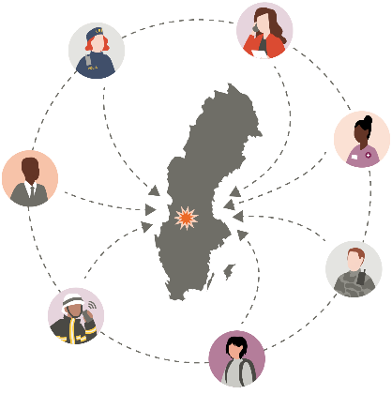

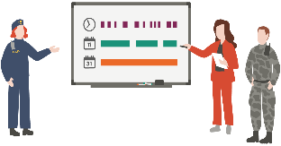
Fem förhållningssätt
Ha perspektivförståelse
Lyssna in och kommunicera aktivt
Se helheten
Var proaktiv
Ta medvetna beslut
Notes:
Det här är de fem förhållningssätten som skapar den gemensamma grundplattan när vi ska hantera samhällsstörningar tillsammans.
Ju fler som känner till och agerar utifrån förhållningssätten, desto större är sannolikheten att vi förstår varandra och agerar tillsammans på ett effektivt sätt.
Materialet kring förhållningssätten riktar sig till en bred målgrupp – till alla som kan bli involverade i hanteringen av samhällsstörningar.
Särskilt viktiga målgrupper är bland annat beslutsfattare eller personer som ingår i en krisledningsorganisation, inriktnings- och samordningsfunktion, kriskommunikationsfunktion, stab eller motsvarande.
Andra viktiga målgrupper är de som arbetar med att utveckla olika arbetssätt och förmågor kopplat till hanteringen av samhällsstörningar och till de som har den viktiga rollen att utbilda, öva och utvärdera.
Ha helhetssyn
Vi kan ta i princip vilken händelse som helst, så blir det snabbt ganska många aktörer involverade. Snöoväder, större bränder, långvariga/större elbortfall, störda leveranskedjor som påverkar samhällsviktig verksamhet. Vid samhällsstörningar bildas system av aktörer som på olika sätt blir involverade i hanteringen och som har ömsesidiga beroenden till varandra. Alla har olika ansvar och roller och bidrar med olika resurser till hanteringen i stort.
För att hanteringen i stort ska bli så bra som möjligt är det viktigt att tänka bortom vår egen organisations uppdrag. Att skapa en överblick över behov, resurser och åtgärder. Då kan vi bättre förstå hur hela samhället har drabbats, vilka åtgärder olika aktörer har vidtagit, förstå behovet av ytterligare åtgärder och hur vi framåt behöver hantera situationen tillsammans. Att arbeta utifrån en helhetssyn kräver att vi förstår hur olika delar av hanteringen hänger samman i olika beroenden.
Ha perspektivförståelse
Tätt kopplat till att se helheten, är förhållningssättet att ha perspektivförståelse. Vad innebär då det? Varje individ och aktör ser det som händer ur just sin synvinkel. En utmaning blir då att andra perspektiv lätt trängs undan, eller att vi helt enkelt inte förstår andras perspektiv. Ett alltför ensidigt perspektiv kan leda till vi missar olika behov och till en ineffektiv hantering av samhällsstörningar.
Vi brukar prata om att kunna växla mellan olika glasögon, där vi betraktar händelseutvecklingen och förstår situationen utifrån olika perspektiv. Vi får en mer heltäckande bild av konsekvenser och hjälpbehov, och bättre underlag för att kunna identifiera relevanta åtgärder. Det här är inte alltid lätt. Det kan till exempel finnas motsättningar i perspektiv mellan olika aktörer, eller inom en och samma organisation. Men för att olika perspektiv ska bli en tillgång för helheten behöver det finnas förståelse för att andra aktörer kan ha andra värdegrunder, kulturer, attityder, normer och ansvarsområden som påverkar deras perspektiv och prioriteringar. Den här förståelsen för varandras perspektiv utvecklas sedan bäst genom utbildning, övning och samverkan i vardagen.
Lyssna och kommunicera aktivt
Genom att genom hanteringens alla steg aktivt lyssna in, reflektera över och möta informationsbehov hos varandra skapar vi en grund för att effektivt hantera samhällsstörningar. Det gäller på alla nivåer - när vi kommunicerar inom verksamheter, mellan aktörer och när vi kommunicerar med allmänheten.
Hur vi kommunicerar och formulerar våra budskap – såväl muntligt som skriftligt – kan ha en enorm kraft i hanteringen av samhällsstörningar. Att vara kommunikativ handlar både om att lyssna och att tala. Det innebär också att inte ta för givet att alla har samma kunskaper, förutsättningar, insikter och informationsbas som du och därför eftersträva att ha meningsutbyten som leder fram till förståelse och förtroende. Det bidrar till en samarbetskultur som bygger på prestigelöshet. Det gäller att intressera sig för, lyssna och förstå hur informationen tolkas och tas emot. Med andra ord: att förstå andra perspektiv än det egna. I praktiken innebär det att kontinuerligt anpassa, forma och sprida information så att den både når ut och når fram, samt att ha en förståelse för hur samma information tas emot, tolkas och används. Det här gäller alla, inte bara kommunikationsfunktioner.
Var proaktiv
Fånga upp tidiga signaler på händelser i omvärlden och skapa utrymme för att sätta in tidiga åtgärder. Vi har då bättre möjligheter att minska de negativa konsekvenserna av samhällsstörningar. Att vara förebyggande och förutseende. En utmärkande faktor för många samhällsstörningar är kampen mot tiden. Om samhällsstörningar ska hanteras effektivt behöver vi vara proaktiva snarare än avvaktande. Det innebär att vara inriktad på att i förväg vidta lämpliga åtgärder till exempel för att förhindra oönskade händelser eller skadlig utveckling eller för att främja önskvärd utveckling. Motsatsen är reaktivitet. Det innebär att vänta tills något händer och sedan reagera på det, snarare än att ta initiativ för att förutse och hantera situationer i förväg. Att svara på problem och utmaningar när de uppstår, istället för att planera och agera för att undvika dem.
Under hanteringen av samhällsstörningar handlar ett proaktivt förhållningssätt om att vara förutseende, flexibel och initiativrik.
Hur gör vi det här i praktiken? Här följer några exempel på proaktivt agerande:
Skapa en förmåga att upptäcka signaler i ett tidigt skede. Omvärldsbevakning i vardagen gör det enklare att identifiera avvikelser från det normala och kunna upptäcka händelser med ett långsamt eller smygande händelseförlopp.
Ta initiativ och agera utifrån det egna uppdraget. Varje aktör behöver i den specifika situationen analysera sin egen roll och ta ansvar utifrån sitt eget uppdrag. Vi startar upp hanteringen utan att vänta på att någon annan ska signalera till oss att det är dags.
Vi är ofta beroende av information och resurser från varandra under hanteringen av samhällsstörningar och åtgärder behöver samordnas. Kontakta därför andra aktörer i ett tidigt skede.
Våga fatta beslut utifrån ofullständig information. Vi behöver ofta göra antaganden om hur situationen kommer att utvecklas och om vilka behov som kan uppstå längre fram i tiden.
Hantera och planera samtidigt. Det krävs en organisation som kan hantera de omedelbara åtgärderna, samtidigt som den också kan planera för det som kommer längre fram.
Ta medvetna beslut
Beslutsfattande är en central del i hanteringen av samhällsstörningar. Vi behöver fatta beslut om inriktning, göra prioriteringar och besluta om åtgärder. Förhållningssättet om att ta medvetna beslut handlar om två saker: Dels att vara medveten om hur vi människor fattar beslut, dels att fatta beslut på ett mer medvetet sätt. Att fatta beslut kan enkelt beskrivas som att välja mellan två eller flera alternativ. Vi människor fattar en mängd beslut varje dag och ofta sker det omedvetet. Många av dessa omedvetna beslut bygger på automatiska kognitiva processer och tidigare erfarenhet. Det är ett bekvämt och effektivt sätt att hantera många av de beslutssituationer som vi ställs inför i vår vardag.
Samhällsstörningar är ofta både unika och komplexa, vilket gör att vi inte i samma utsträckning kan förlita oss på tidigare erfarenheter. Många offentliga aktörer har också en skyldighet att vara transparenta och spårbara i sitt beslutsfattande. Därför behöver vårt beslutsfattande vara mer medvetet och analytiskt vid hanteringen av olika samhälls­störningar.
Hur kan vi göra för att fatta beslut på ett mer medvetet sätt?
Använd analys i beslutsfattandet. Vid hantering av samhällsstörningar är rekommendationen att fatta beslut som även inbegriper analys i en medveten process, det vill säga att involvera system 2. Det blir extra viktigt i situationer där vi har begränsad erfarenhet eller står inför nya problem.
Sträva efter ett tillräckligt bra beslut snarare än det perfekta. Under hanteringen av samhällsstörningar har vi inte alltid information eller tid för att ta fram möjliga alternativ. Det gör att optimalt beslutsfattande kan vara en orimlig målsättning.
Fatta beslut tillsammans med andra. När vi fattar beslut på egen hand har vi bara vårt eget perspektiv jämfört med om vi fattar beslut tillsammans med andra. Det gör att vi är mer sårbara för psykologiska tankefällor. Med andra personers bidrag uppstår ofta synergier som kan ge ett bättre beslutsunderlag.
Fatta beslut baserat på antaganden och scenarier. Att fatta proaktiva beslut om åtgärder betyder ofta att vi måste fatta beslut som vilar på antaganden. Om vi inte vill fatta beslut baserat på antaganden riskerar vi att hamna på efterkälken i hanteringen. Som alla antaganden kan de visa sig felaktiga, hur välgrundade de än kan te sig när vi står inför besluten. Därför är det viktigt att dokumentera beslut och vilken information som ligger till grund för beslutet.

Slide 71
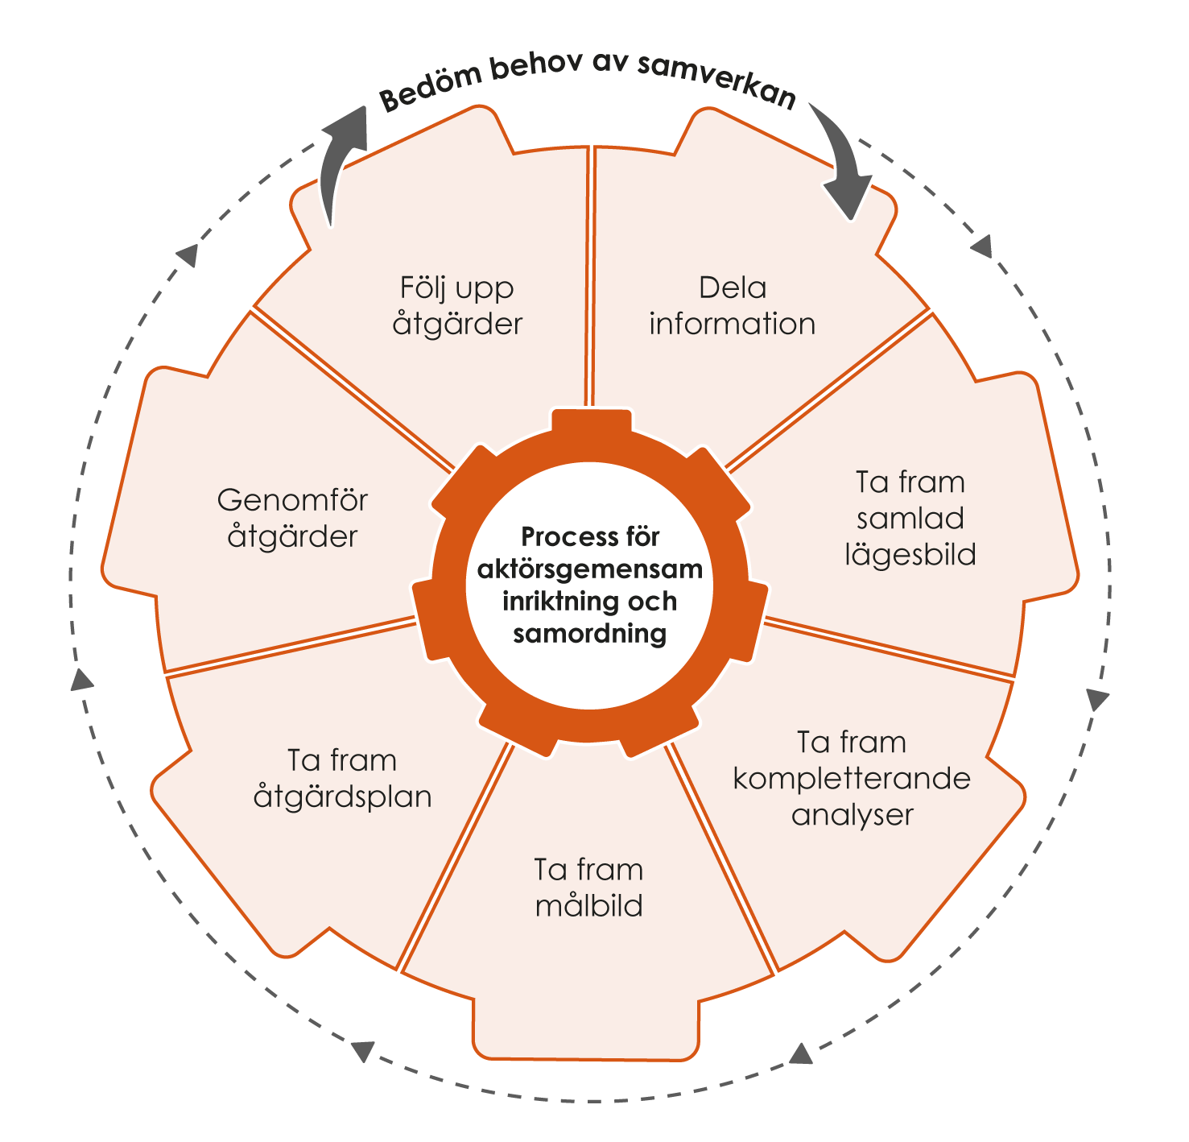
Process för aktörsgemensam inriktning och samordning
Notes:
Processen utgår från de generella aktiviteterna som beskrivs på nivån Konceptuell grund i ramverket: kommunicera, inhämta och bearbeta information, förstå situationen, ta fram eller justera inriktning och, åstadkomma samordning.
De generella aktiviteterna operationaliseras, det vill säga omsätts i praktiken, genom sju olika moment som följer arbetet från uppstart till avslut. Momenten är:
Dela information
Ta fram samlad lägesbild
Ta fram kompletterande analyser
Ta fram målbild
Ta fram åtgärdsplan
Genomför åtgärder
Följ upp åtgärder.
Dessa moment beskriver varsin del i arbetet för att åstadkomma aktörsgemensam inriktning och samordning. Momenten hör samman och bygger på varandra. Processen är därför avsedd att genomföras från början till slut och upprepas så länge det finns behov av aktörsgemensam inriktning och samordning. Till varje moment finns specifika stödmaterial i form av exempelvis checklistor och mallar.
Samtliga moment behöver gås igenom för att värdera i vilken omfattning de behöver genomföras. Med hänsyn till händelseutvecklingen, tillgängliga resurser och aktuella behov är det dock möjligt att anpassa processen genom att exempelvis slå ihop vissa moment eller genomföra dem parallellt. Det kan ibland också finnas behov av att gå tillbaka till ett tidigare moment innan det finns bra förutsättningar att fortsätta mot senare moment.
Hur mycket tid och resurser som berörda aktörer lägger på varje moment beror på hur omfattande behovet är och i vilket tempo arbetet behöver ske. Ett moment kan exempelvis genomföras på fem minuter eller fem timmar och genomföras av en eller flera personer. Detta kan variera stort mellan olika samhällsstörningar, men också mellan olika faser av en och samma samhällsstörning.
Resultatet av ett moment kan vara muntligt eller skriftligt, översiktligt eller detaljerat. Även det beror på vilka behov som finns och hur resultatet ska användas i kommande moment.
Kommunikation har en avgörande roll vid hanteringen av samhällsstörningar eftersom effektiv kommunikation kan mildra, eller till och med förhindra, negativa konsekvenser av en händelse. Det gäller kommunikation både inom och mellan aktörer likväl som till samhällets olika målgrupper. Kommunikationskompetens ska inkluderas i de olika momenten av processen för aktörsgemensam inriktning och samordning så att det kommunikativa perspektivet läggs på hanteringens viktigaste frågor och stödjer målen i den övergripande hanteringen.

Slide 72
msb.se

